Slide 1
GÉNERO Y JUSTICIA TRANSICIONAL:
LA JUSTICIA REPARADORA
Financiado por la Unión Europea
Notes:
Esta presentación fue elaborada como parte de la serie, “Género y justicia transicional: Una serie de capacitación,” por el Centro Internacional para la Justicia Transicional (ICTJ). Los módulos se elaboraron con el apoyo financiero de la Unión Europea. Su contenido es responsabilidad exclusiva del ICTJ y no refleja necesariamente las opiniones de ONU Mujeres ni de la Unión Europea. Octubre de 2018.

Slide 2
Introducción
Es necesario diseñar medidas de justicia que aborden los daños específicos según el género que enfrentan las víctimas, que se correspondan con sus necesidades y prioridades, y que tengan sentido en su realidad cotidiana.
A menudo, las mujeres se encuentran en situaciones de gran vulnerabilidad en tantos jefas de hogar que sobreviven o que son condenadas al olvido por el estigma asociado con muchas violaciones.
Es fundamental contar con la participación plena de las mujeres víctimas y también consultarlas para prever y superar los obstáculos específicos según el género.
© ICTJ 2018

Slide 3
2. ¿Qué son las reparaciones?
Reconocer a las víctimas
Subsanar los daños específicos que sufrieron
Reafirmar a las víctimas como titulares de derechos
Cuestionar aquellos factores que posibilitaron las violaciones
© ICTJ 2018

Slide 4
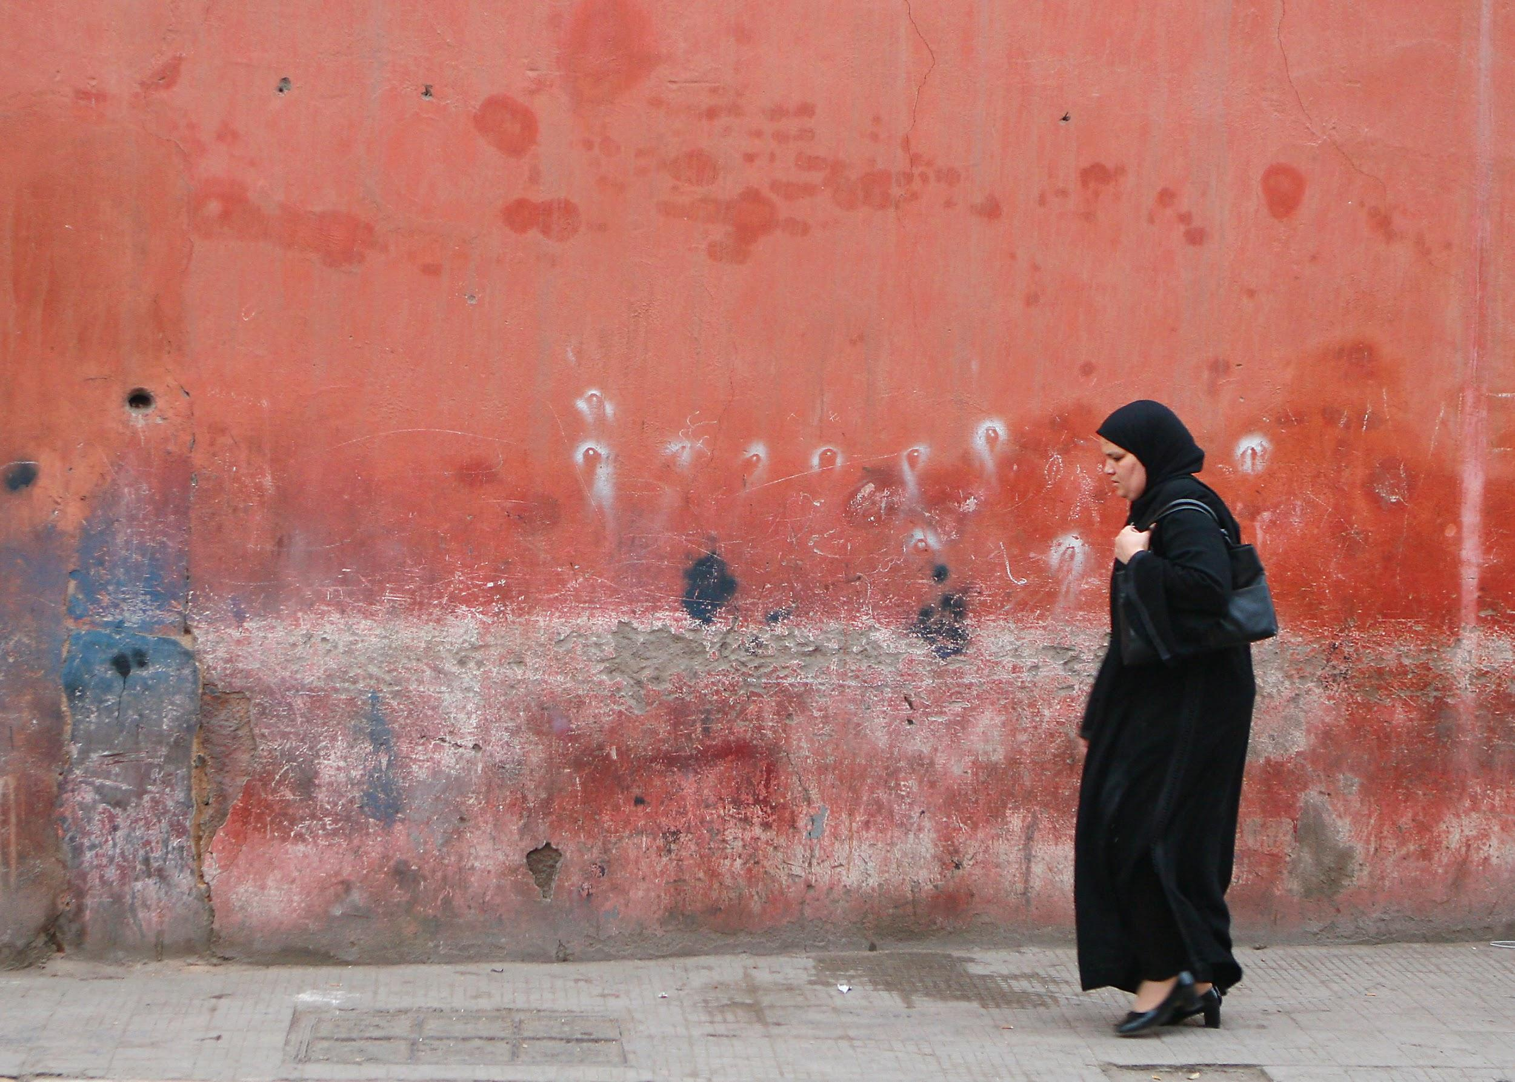
Marruecos
© ICTJ 2018
Notes:
Imagen: Mujer caminando por las calles de Marrakech. (Flickr/David Dennis)

Slide 5
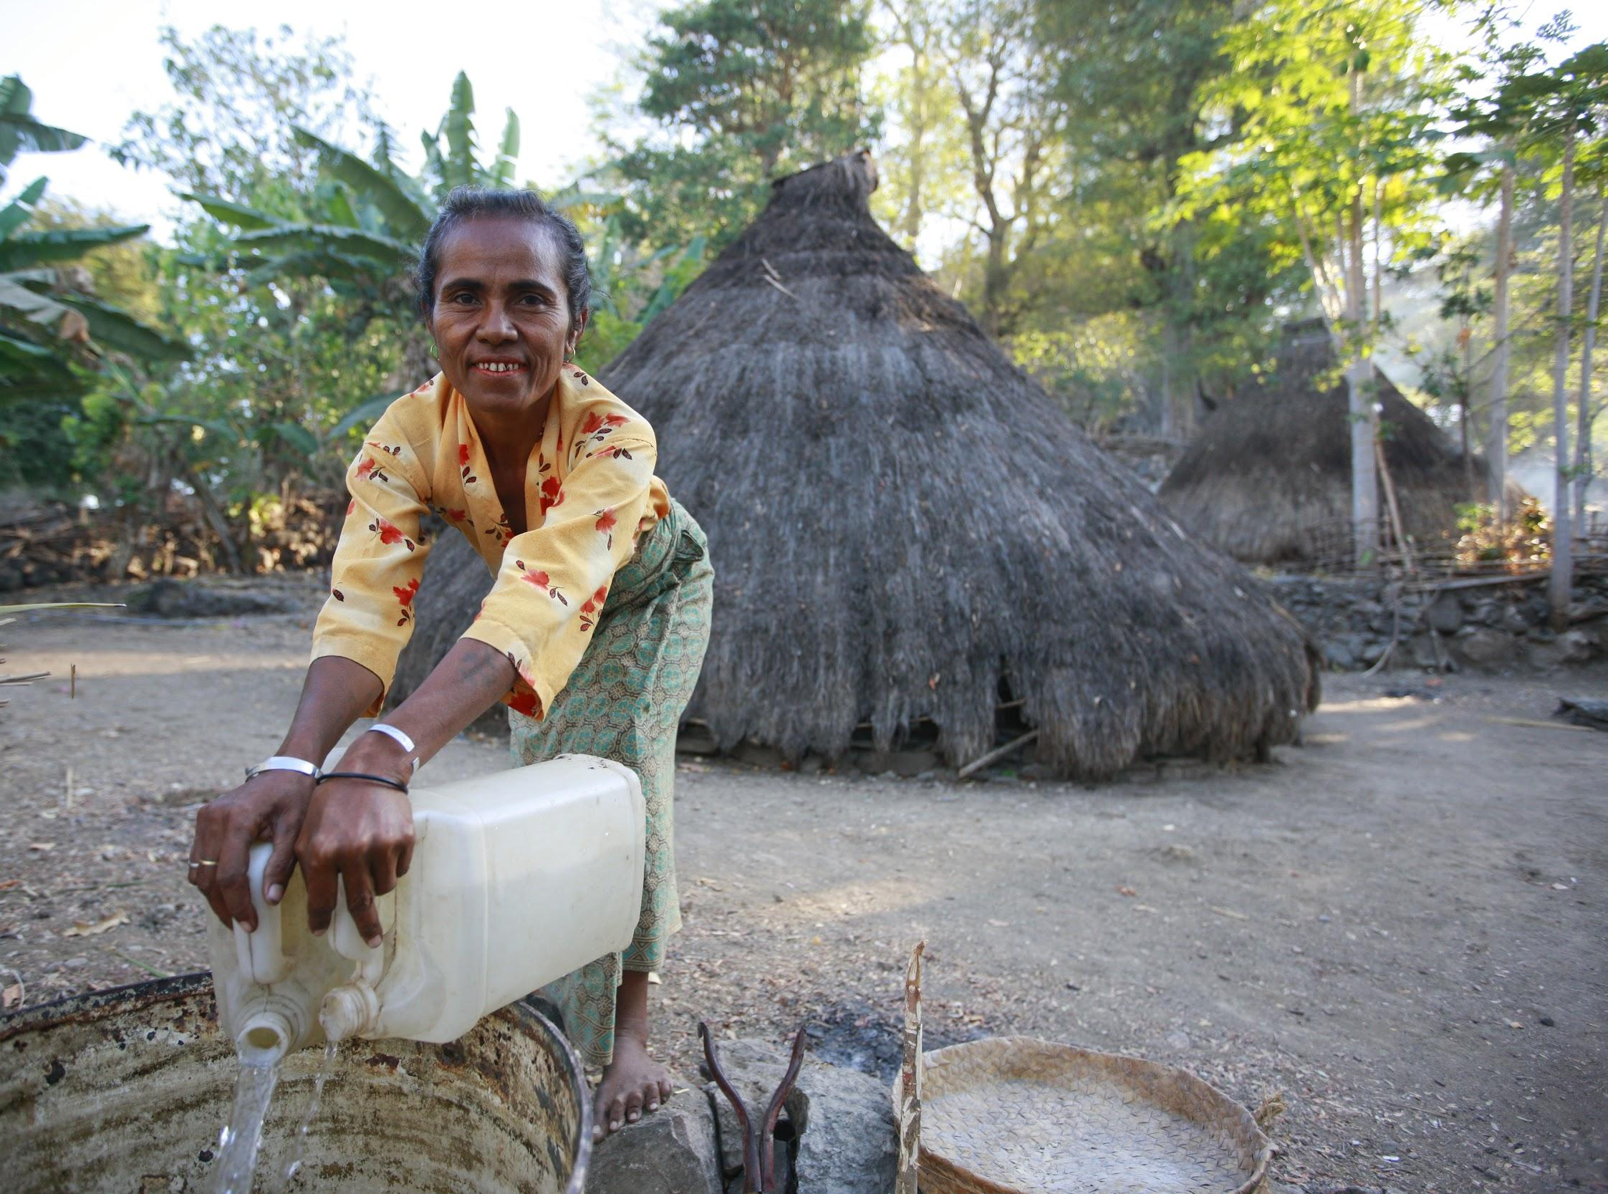
Los programas de reparaciones a favor de las víctimas de violaciones a los derechos humanos buscan justicia para las víctimas. Señalan que el Estado debe comprender su obligación moral y jurídica de reconocer y compensar las irregularidades ocurridas y subsanar las consecuencias de las violaciones en la medida de lo posible.
© ICTJ 2018
Notes:
Imagen: Mujer en su aldea en Timor Oriental. (ONU/Martine Perret)

Slide 6
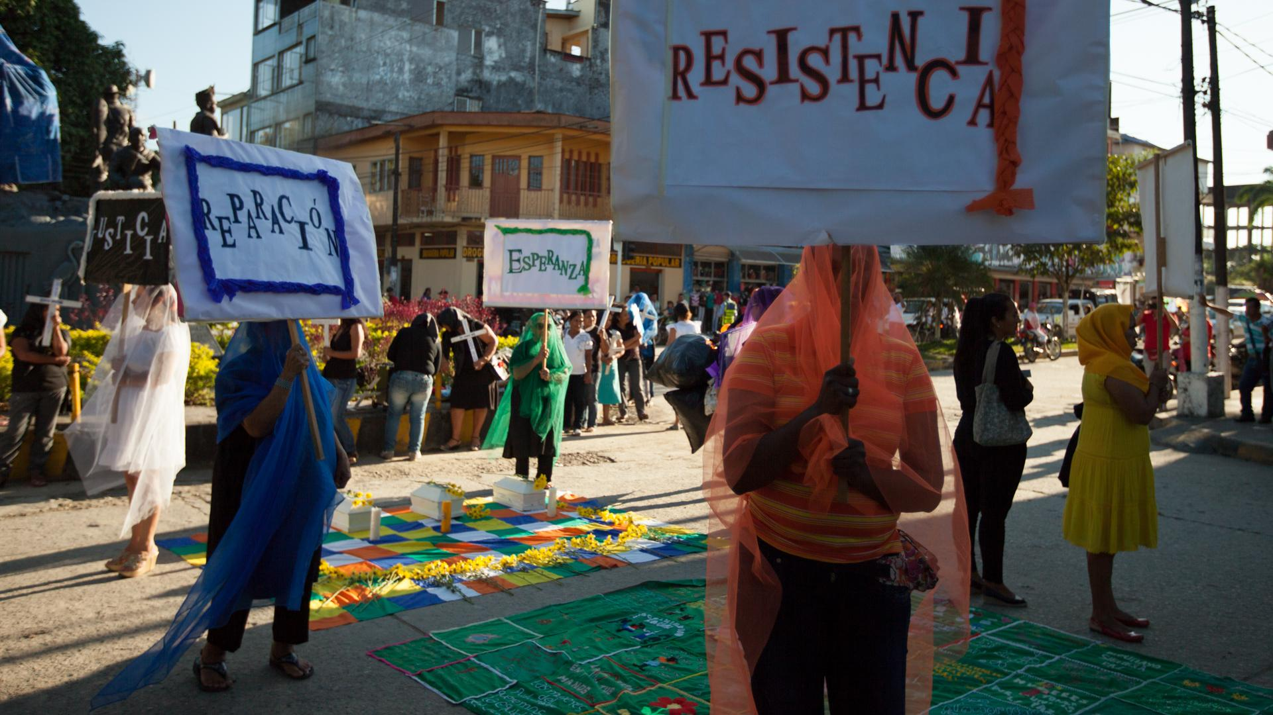
Las reparaciones pueden subsanar:
pérdidas tangibles e intangibles (daños materiales y morales);
daños urgentes y aquellos sufridos en el transcurso de años o incluso generaciones.
Las reparaciones pueden:
ser materiales o simbólicas
estar dirigidas a personas o grupos
© ICTJ 2018
Notes:
Imagen: Mujeres colombianas exigen reparaciones en una manifestación en Puerto de Asís. (ICTJ/Camilo Aldana Sanín)

Slide 7
En la Nota orientativa del Secretario General: Reparaciones por la violencia sexual relacionada con los conflictos (2014) se afirma que:
“La reparación adecuada para las víctimas de la violencia sexual relacionada con los conflictos implica una combinación de distintas formas de reparación.
Las reparaciones judiciales y/o administrativas deben estar a disposición de las víctimas de la violencia sexual relacionada con los conflictos como parte de su derecho de interponer recursos de forma rápida, adecuada y efectiva.
Las reparaciones individuales y colectivas deben complementarse y fortalecerse mutuamente.
Las reparaciones deben hacer todo lo posible por ser transformadoras, lo que incluye el diseño, la implementación y el impacto.
La cooperación en materia de desarrollo debe respaldar la obligación de los Estados de garantizar el acceso a las reparaciones.
Se debe respaldar la participación significativa de las víctimas y su consulta en la identificación, el diseño, la implementación, el seguimiento y la evaluación de las reparaciones.
Se deben proporcionar reparaciones provisorias urgentes para cubrir necesidades inmediatas y evitar daños irreparables.
Se debe contar con reglas de procedimiento adecuadas para procedimientos que atañen a la violencia sexual y las reparaciones.”
© ICTJ 2018
Notes:
Naciones Unidas, “Nota orientativa del Secretario General: Reparaciones por la violencia sexual relacionada con los conflictos”, (junio de 2014, 1.

Slide 8
Resarcimiento
Reparación
Restitución
Recursos
Indemnización
© ICTJ 2018

Slide 9
Las reparaciones en la justicia transicional
Las reparaciones pueden originarse a partir de un dictamen judicial o a través de un programa establecido por decreto del gobierno o la legislación.
Los beneficios pueden variar según el tipo de violación o pueden adaptarse a un daño concreto.
Las reparaciones requieren un compromiso a largo plazo y deben ser parte de un proceso de cambio más amplio.
© ICTJ 2018

Slide 10
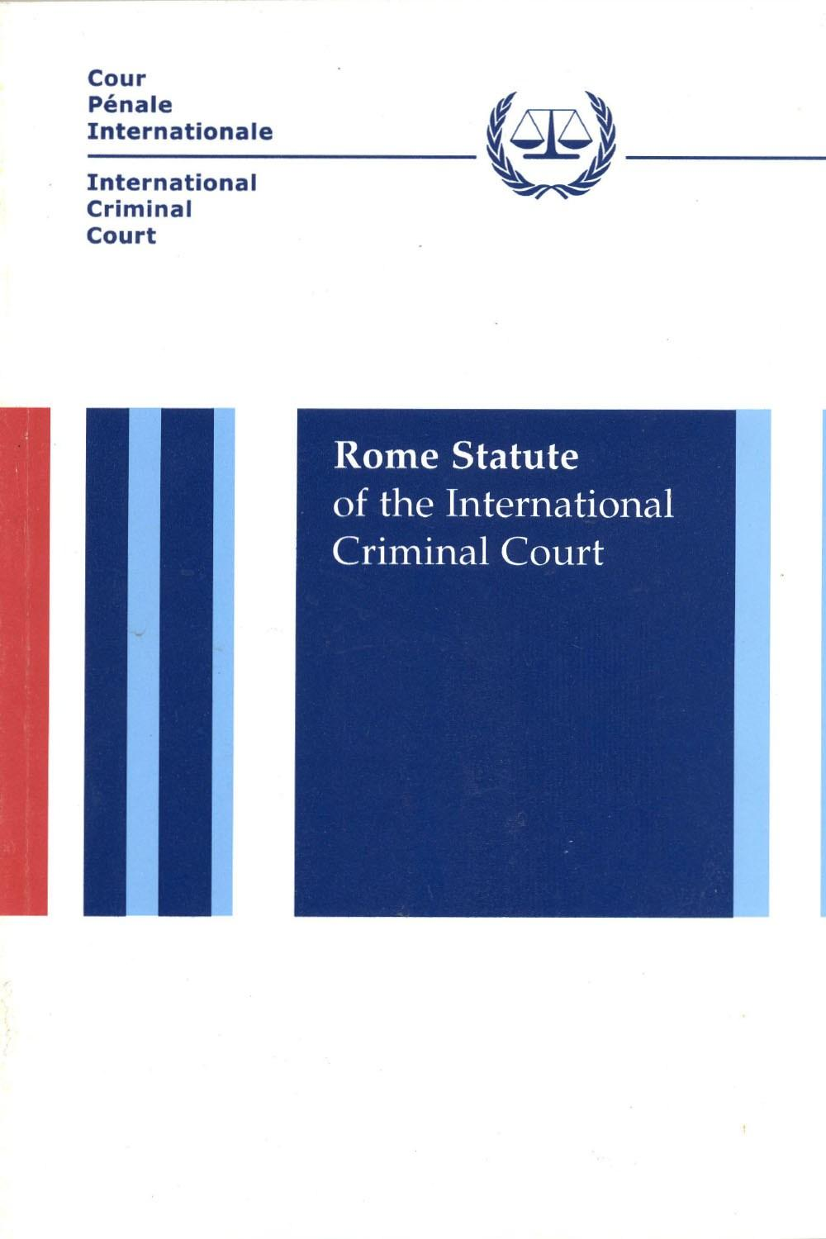
Fundamento jurídico
El fundamento jurídico que habilita el derecho a interponer un recurso y recibir reparaciones está consagrado en los instrumentos internacionales de derechos humanos y está ampliamente aceptado como principio de la responsabilidad del Estado en virtud del derecho internacional consuetudinario.
Declaración sobre los Principios Fundamentales de Justicia para las Víctimas de Delitos y del Abuso de Poder
Principios y Directrices Básicos sobre el Derecho de las Víctimas de Violaciones Manifiestas de los Derechos Humanos y de Violaciones Graves del Derecho Internacional Humanitario a Obtener Reparaciones
Convención sobre la Eliminación de Todas las Formas de Discriminación contra la Mujer Recomendación general núm. 30 sobre las mujeres en la prevención de conflictos y en situaciones de conflicto y posteriores a conflictos
Artículo 75 del Estatuto de Roma de la Corte Penal Internacional (CPI)
Notes:
Imagen: Portada del Estatuto de Roma (CPI).

Slide 11
Los programas de reparación no son iguales a los programas de desarrollo, reconstrucción y asistencia de las víctimas ya que constituyen un derecho legal. Por medio de las reparaciones se reconoce que existieron violaciones a los derechos humanos, que se dañó a determinadas víctimas y que las mismas tienen derecho a recibir un resarcimiento.
© ICTJ 2018

Slide 12
3. Género y reparaciones: Por qué importa el género
Las vivencias de las mujeres en la guerra son únicas por su condición de mujeres.
Características que suelen definir estas vivencias:
Aumento de la desigualdad y la discriminación
Agravamiento de las condiciones de pobreza y marginación
Consecuencias para la salud física
Problemas de salud mental
Perjuicios sociales y económicos específicos
© ICTJ 2018

Slide 13
La política y los mecanismos de aplicación de las reparaciones deben reconocer que las violaciones de los derechos humanos afectan a las víctimas de diferentes maneras, y que no todas tienen las mismas necesidades y perspectivas.
Existen diferencias según el género,
así como también por clase, casta, religión, edad, etnia, ubicación y otros factores.
© ICTJ 2018

Slide 14
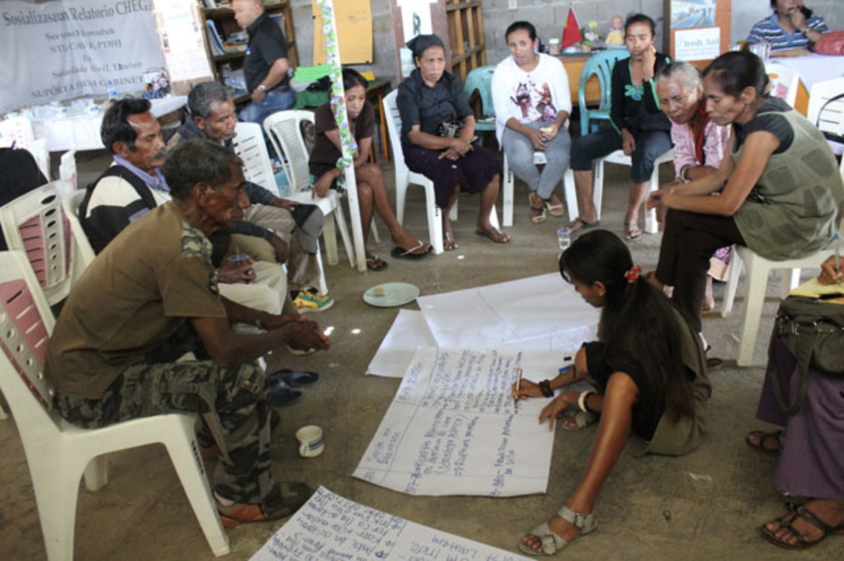
Timor Oriental
Notes:
Imagen: Consultas realizadas por la CAVR en Timor Oriental. (CAVR)

Slide 15
Argentina
Notes:
Imagen: Madres de Plaza de Mayo durante una de sus manifestaciones en Buenos Aires, Argentina. (CC/Javier Paredes)

Slide 16
Los programas que tienen en cuenta el tema de género deben procurar ser inclusivos y contemplar el alcance total de las violaciones cometidas y los daños sufridos. Es necesario elaborar cuidadosamente las categorías de víctimas/beneficiarios y de beneficios.
© ICTJ 2018

Slide 17
4. La importancia de las definiciones
Las víctimas son:
“Toda persona que haya sufrido daños, individual o colectivamente, incluidas lesiones físicas o mentales, sufrimiento emocional, pérdidas económicas o menoscabo sustancial de sus derechos fundamentales, como consecuencia de acciones u omisiones que constituyan una violación manifiesta de las normas internacionales de derechos humanos o una violación grave del derecho internacional humanitario”.
— Principios y directrices básicos sobre el derecho de las víctimas de violaciones manifiestas de las normas internacionales de derechos humanos y de violaciones graves del derecho internacional humanitario a interponer recursos y obtener reparaciones, Resolución de la Asamblea General de la ONU (A/Res/60/147)

Slide 18
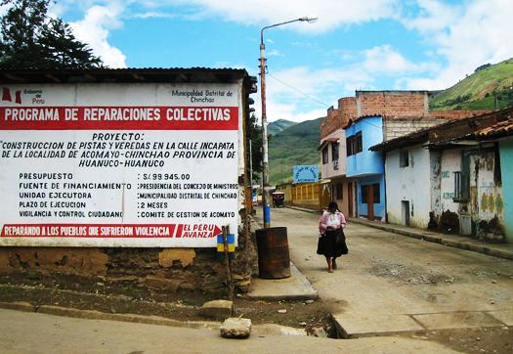
El derecho a la reparación puede transmitirse a los herederos de la víctima por sucesión. En ese sentido, “el término víctima también comprenderá a la familia inmediata o las personas a cargo de la víctima directa y a las personas que hayan sufrido daños al intervenir para prestar asistencia a víctimas en peligro o para impedir la victimización”.
Las reparaciones que tienen en cuenta el tema de género requieren la comprensión del contexto y de los patrones de violaciones y daños, así como también de las mejores prácticas actuales y los precedentes.
© ICTJ 2018
Notes:
Imagen: Una mujer camina junto a un cartel donde se explica un proyecto de reparaciones colectivas en Perú. Con este proyecto se pavimentó media cuadra de una calle en el centro urbano de la ciudad de Acomayo, Huánuco, donde se encuentra la clínica del pueblo. (ICTJ/Cristián Correa)

Slide 19
Principales consideraciones:
El alcance de los delitos y las violaciones:
Deben contemplarse los tipos de violencia sexual y violencia basada en género, y otras violaciones sufridas por las mujeres.
El alcance de los daños:
Deben contemplarse aquellos daños que tienden a afectar directa o indirectamente a las mujeres. Se deben identificar las necesidades de las víctimas.
Definición de categorías de víctimas y beneficiarios:
Esto incluye considerar tanto las víctimas primarias como las secundarias
Definición del tipo y el alcance de las reparaciones:
Cuestionamiento de las desigualdades estructurales
© ICTJ 2018

Slide 20
5. Formas de reparación
Restitución
Indemnización
Rehabilitación
Satisfacción
Garantías de no repetición
© ICTJ 2018

Slide 21
Medidas materiales de
reparación
Prestaciones económicas
Pensiones
Acceso a servicios de atención de la salud
Bonos
Beneficios educativos
Acceso a archivos secretos sobre las violaciones
Exhumación, identificación y reinhumación de las víctimas
© ICTJ 2018

Slide 22
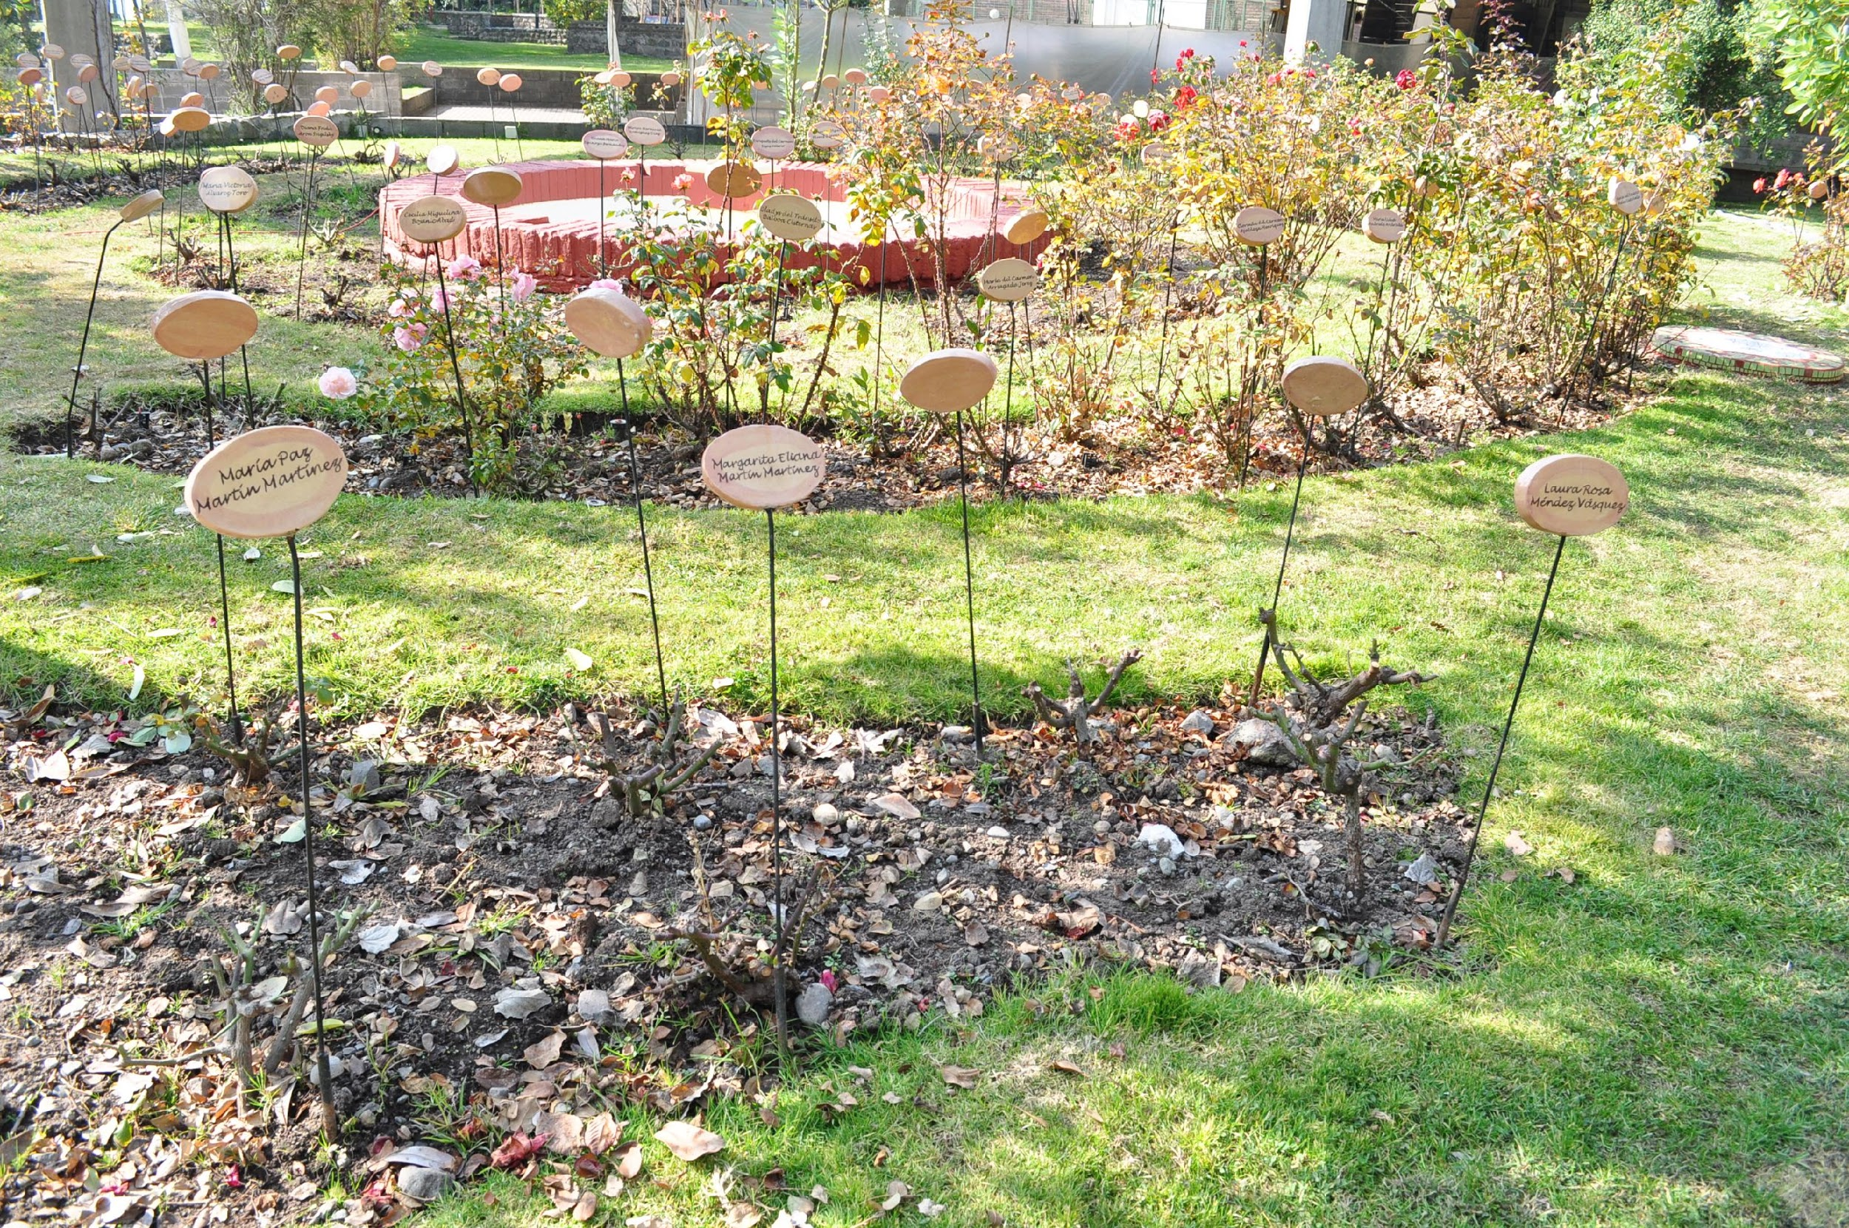
Reparaciones
simbólicas
Cartas de disculpa personalizadas y firmadas por la máxima autoridad del gobierno
Emisión de ejemplares personalizados para las víctimas del informe final de una comisión de la verdad
Apoyo a las familias para que puedan dar digna sepultura a sus seres queridos
Cambio de nombre o reutilización de espacios públicos
Construcción de museos y monumentos
Disculpas y días de conmemoración
© ICTJ 2018
Notes:
Imagen: La Comisión Rettig en Chile promovió las reparaciones simbólicas, incluida la memorialización de determinados lugares de detención y tortura. Imagen de un jardín de rosas en el Parque por la Paz en Santiago, Chile, que conmemora a las mujeres que fueron ejecutadas o que desaparecieron. (Wikimedia Commons/Arturo Rinaldi Villegas)

Slide 23
Sierra Leona
“Nunca avanzaremos como nación si no le pedimos perdón a las mujeres de este país por defraudarlas durante la guerra; nunca podremos disfrutar de un futuro mejor como nación si no pedimos disculpas a nuestras madres, hermanas, compañeras y compatriotas por lo que permitimos que les sucediera durante la guerra. Hace ya casi una década que terminó la guerra, y aun así, debemos pedir disculpas por los errores de la guerra.”
—Ernest Bai Koroma, Presidente de Sierra Leona
© ICTJ 2018

Slide 24
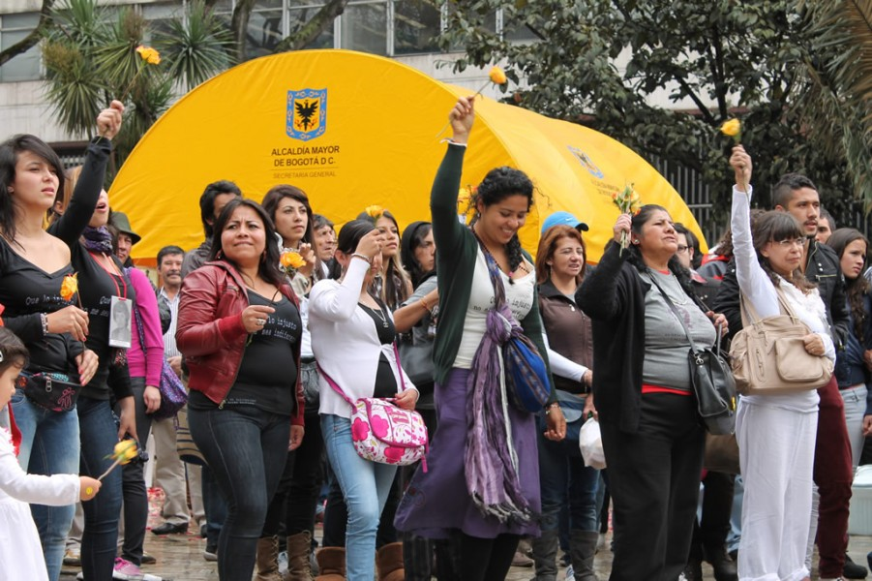
Enfoques: Individual o colectivo
Individual: identificación precisa de las personas que tienen derecho a los beneficios.
Colectivo: las personas que sufrieron la misma violación o poblaciones de un área que se vieron afectadas por una violación o violaciones.
Daño colectivo significa “daños a bienes públicos, es decir, daño en el tejido social y el sistema de infraestructuras en las zonas especialmente afectadas”. —Ruth Rubio- Marín, The Gender of Reparations
© ICTJ 2018
Notes:
Imagen: Mujeres celebrando el primer Día Nacional de la Memoria y la Solidaridad con las Víctimas en Bogotá, Colombia. (ICTJ)

Slide 25
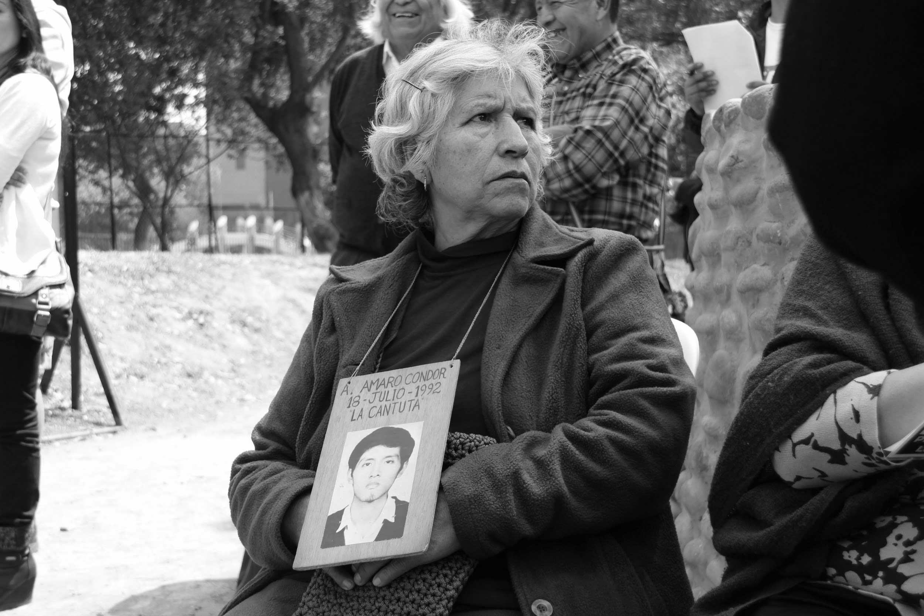
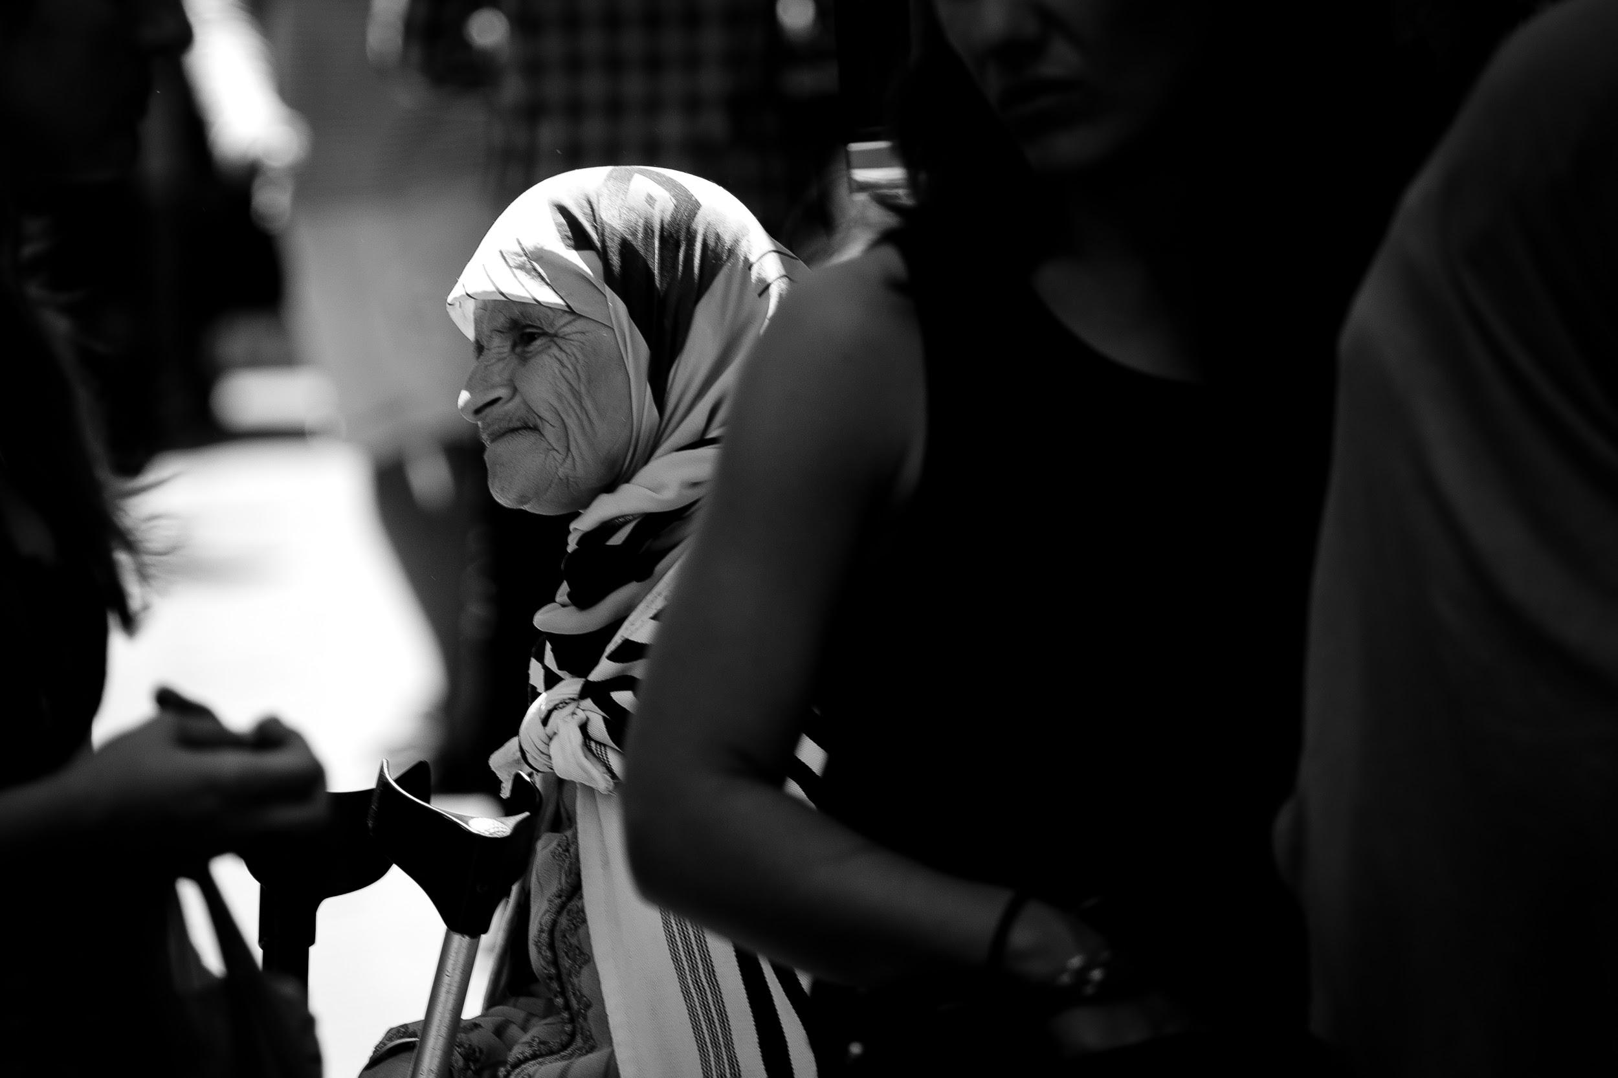
Perú
Marruecos
© ICTJ 2018
Notes:
Imagen: (Izquierda) Mujer durante las celebraciones de un monumento conmemorativo que rinde homenaje a las víctimas del conflicto armado interno en el Perú. (ICTJ/Marta Martínez) (Derecha) Mujer en las calles de Tánger, Marruecos. (Flickr/Hernan Piñera)

Slide 26
“Fundamentalmente, las reparaciones colectivas consideran al individuo en el contexto de sus vínculos sociales. El uso del término reparaciones colectivas puede referirse a la reparación para un grupo social, étnico o geográfico en particular, o simplemente a una comunidad cuya cohesión y tejido han sido dañados, por lo que la reparación es para la comunidad. Este enfoque, por supuesto, plantea la dificultad de asignar a las víctimas a grupos o comunidades para recibir la reparación, un problema que se agrava por los cambios demográficos y sociales que se dan en un conflicto armado, especialmente los causados por el desplazamiento y la migración generalizada.”
—Naomi Roht-Arriaza y Katharine Orlovsky,
“A Complementary Relationship: Reparations and Development”
© ICTJ 2018

Slide 27
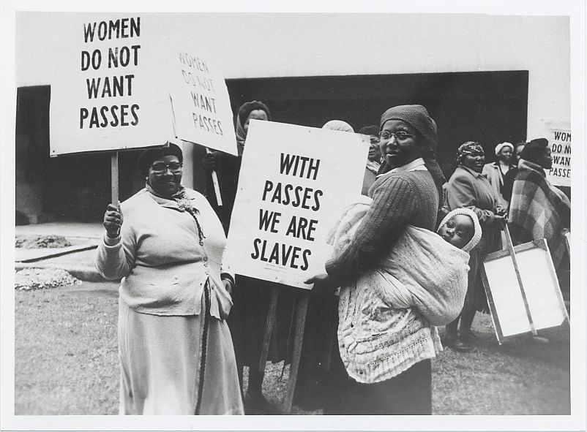
Sudáfrica
© ICTJ 2018
Notes:
Imagen: Mujeres manifestando contra las leyes de pases en Ciudad del Cabo, el mismo día de la marcha nacional de las mujeres en Pretoria el 9 de agosto de 1956. (Cape Times Collection/Biblioteca Nacional de Sudáfrica)

Slide 28
6. Cómo pueden surgir las reparaciones
Vía judicial
“Siempre que sea posible, la reparación debe eliminar todas las consecuencias del acto ilegal y restablecer la situación que hubiera prevalecido si no se hubiera cometido ese acto.”
-- Caso de la fábrica de Chorzow - Alemania contra Polonia
Específicas para cada caso
Funcionan mejor cuando hay violaciones individuales o pocas víctimas
© ICTJ 2018

Slide 29
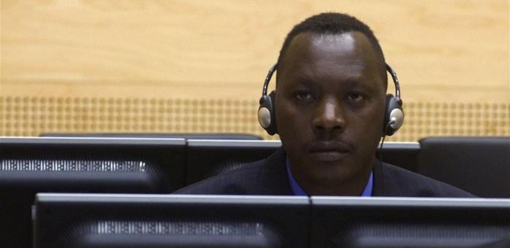
Dificultades que presenta la vía judicial
Existe una fuerte carga de la prueba
El contrainterrogatorio puede ser traumático
A menudo las mujeres enfrentan mayores dificultades para hacer valer sus derechos en un contexto judicial que sus homólogos masculinos
Los fiscales no priorizan los delitos cometidos contra las mujeres o los ignoran completamente
© ICTJ 2018
Notes:
Imagen: Thomas Lubanga Dyilo en su primera comparecencia ante el TPI en marzo de 2006. (TPI/Hans Hordijk)

Slide 30
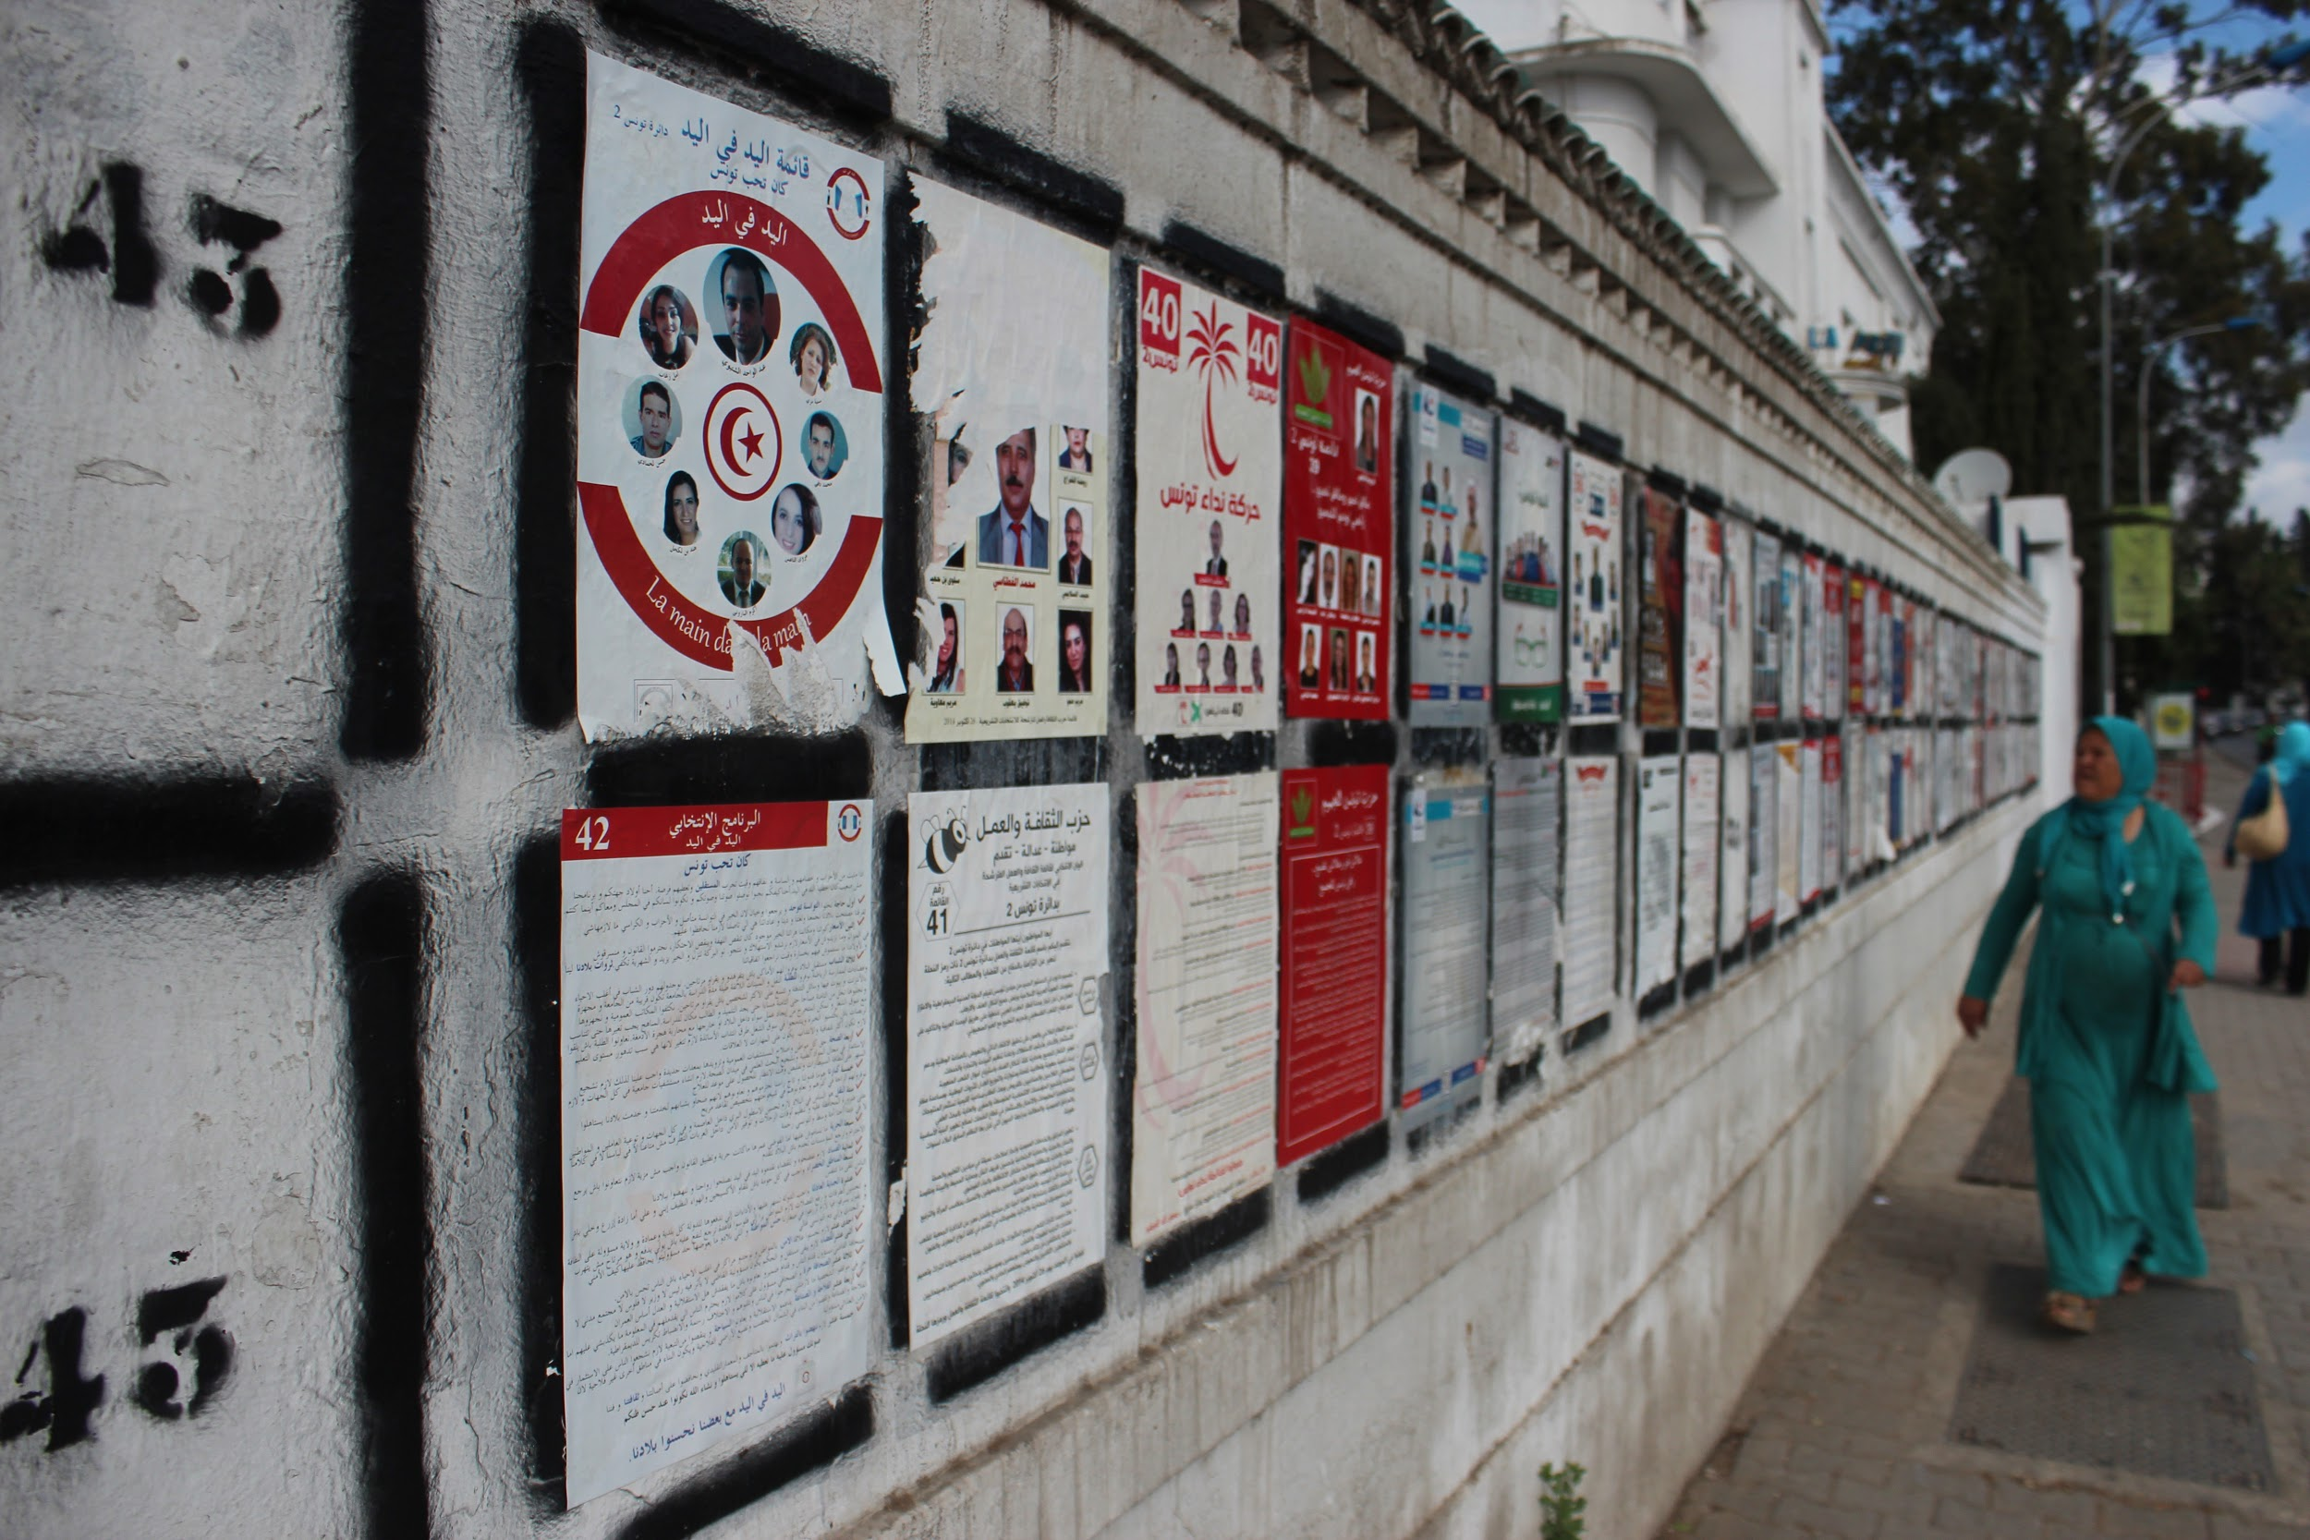
Vía administrativa
Las reparaciones por vía administrativa son útiles en contextos donde se han producido violaciones masivas de los derechos humanos. A menudo son creadas por ley o decreto del gobierno. Muchas veces, los programas de reparaciones se derivan de las recomendaciones de una comisión de la verdad.
Los beneficios varían según:
tipo de violación (por ejemplo, desaparición forzada o asesinato);
categoría de la víctima (por ejemplo, ex presos políticos, viuda o hijos de víctimas, jóvenes hasta determinada edad, o víctimas de edad avanzada);
daño concreto (por ejemplo, rehabilitación para tratar las heridas de guerra).
© ICTJ 2018
Notes:
Imagen: Carteles de protesta en las calles de Túnez, Túnez. (Flickr/Amine Ghrabi)

Slide 31
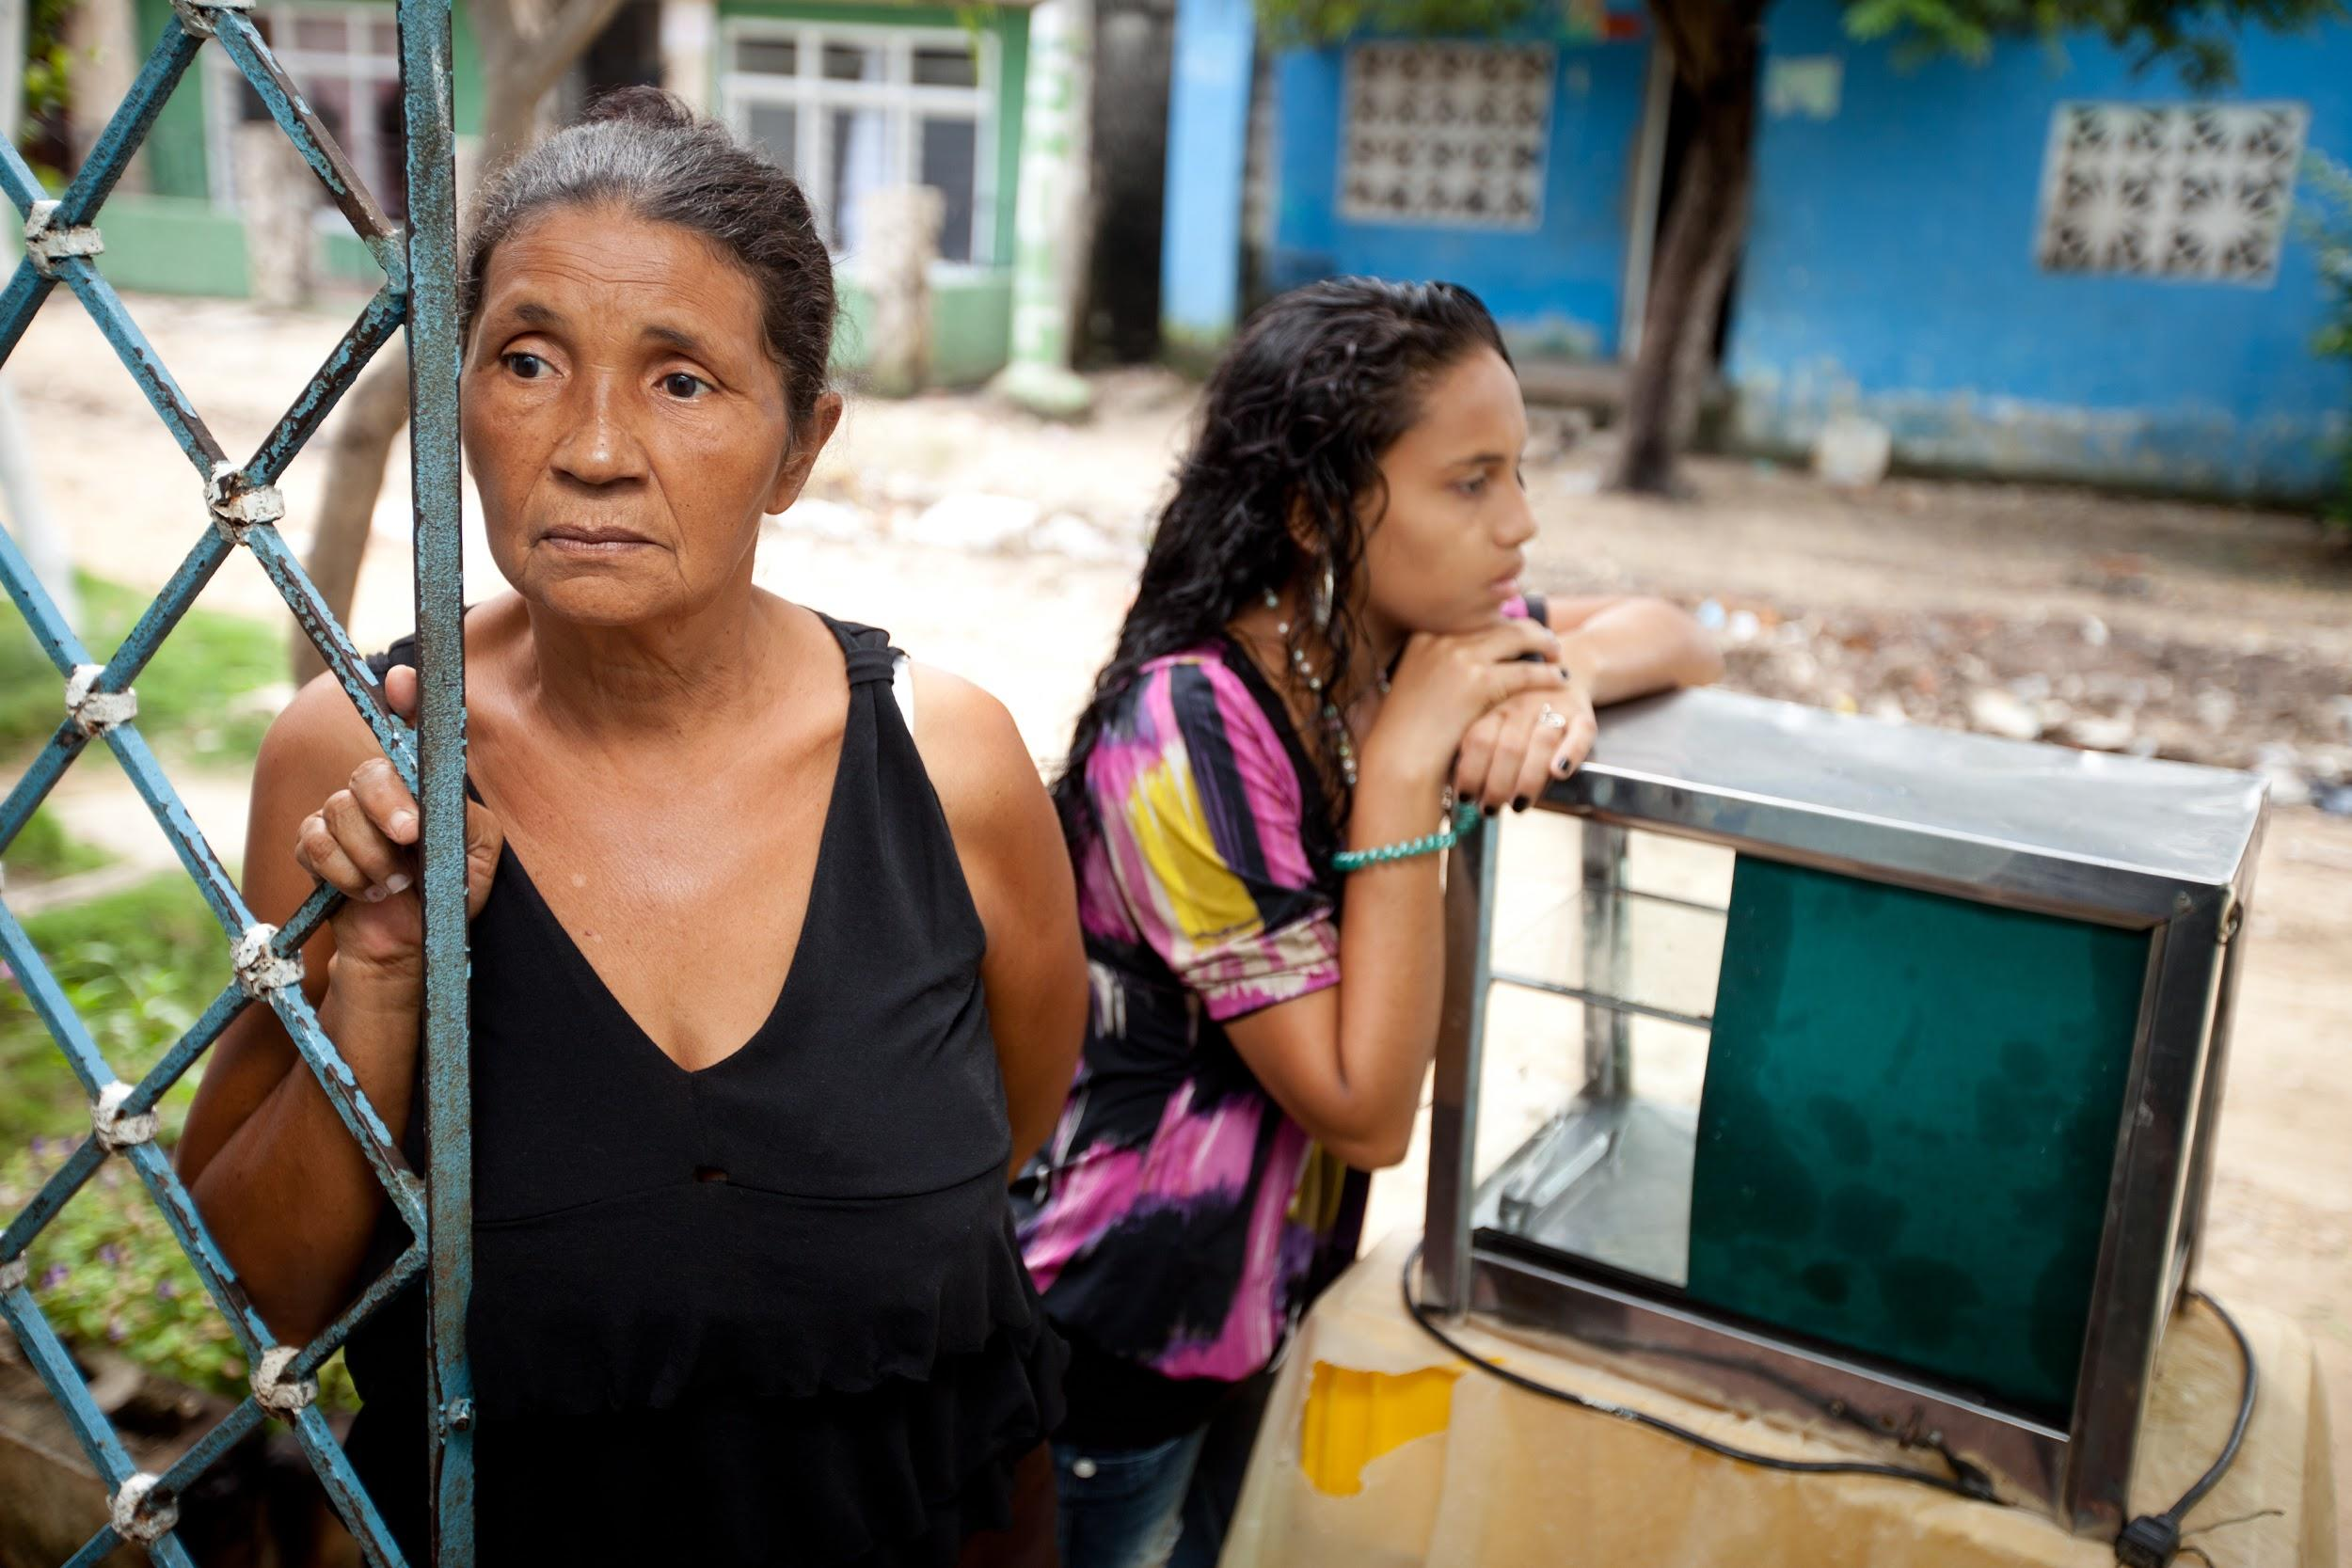
Ventajas de la vía administrativa
Tiene mayor alcance que la reparación por vía judicial
Puede contemplar los factores del contexto
Es una vía más amplia e integral
No es necesario que las víctimas cumplan con los criterios probatorios
© ICTJ 2018
Notes:
Imagen: Mujeres víctimas de desplazamiento interno que ahora viven en los barrios marginales de Barranquilla, Colombia. (ICTJ/Camilo Alsana Sanín)

Slide 32
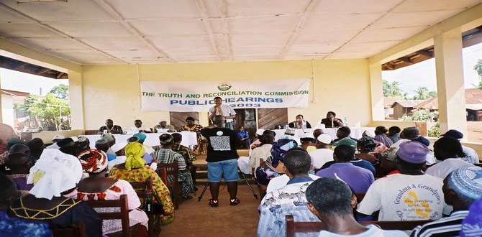
El papel de las comisiones de la verdad en la formulación de recomendaciones para los programas de reparaciones
Con frecuencia, la comisiones de la verdad suelen formular recomendaciones detalladas para las reparaciones. Dichas recomendaciones pueden constituir el marco inicial de un programa de reparaciones.
Sin embargo, la información que se necesita para brindar reparación a las víctimas debe ser más detallada que la que necesita una comisión de la verdad para elaborar su informe.
Puede ser necesario trabajar más para comprender:
la información demográfica sobre las víctimas, sus familias y sus comunidades;
todo el impacto de las violaciones en las víctimas.
© ICTJ 2018
Notes:
Imagen: Audiencia pública de la Comisión de la Verdad y la Reconciliación de Sierra Leona. (Tufts-Wiki/Rosalind Shaw)

Slide 33
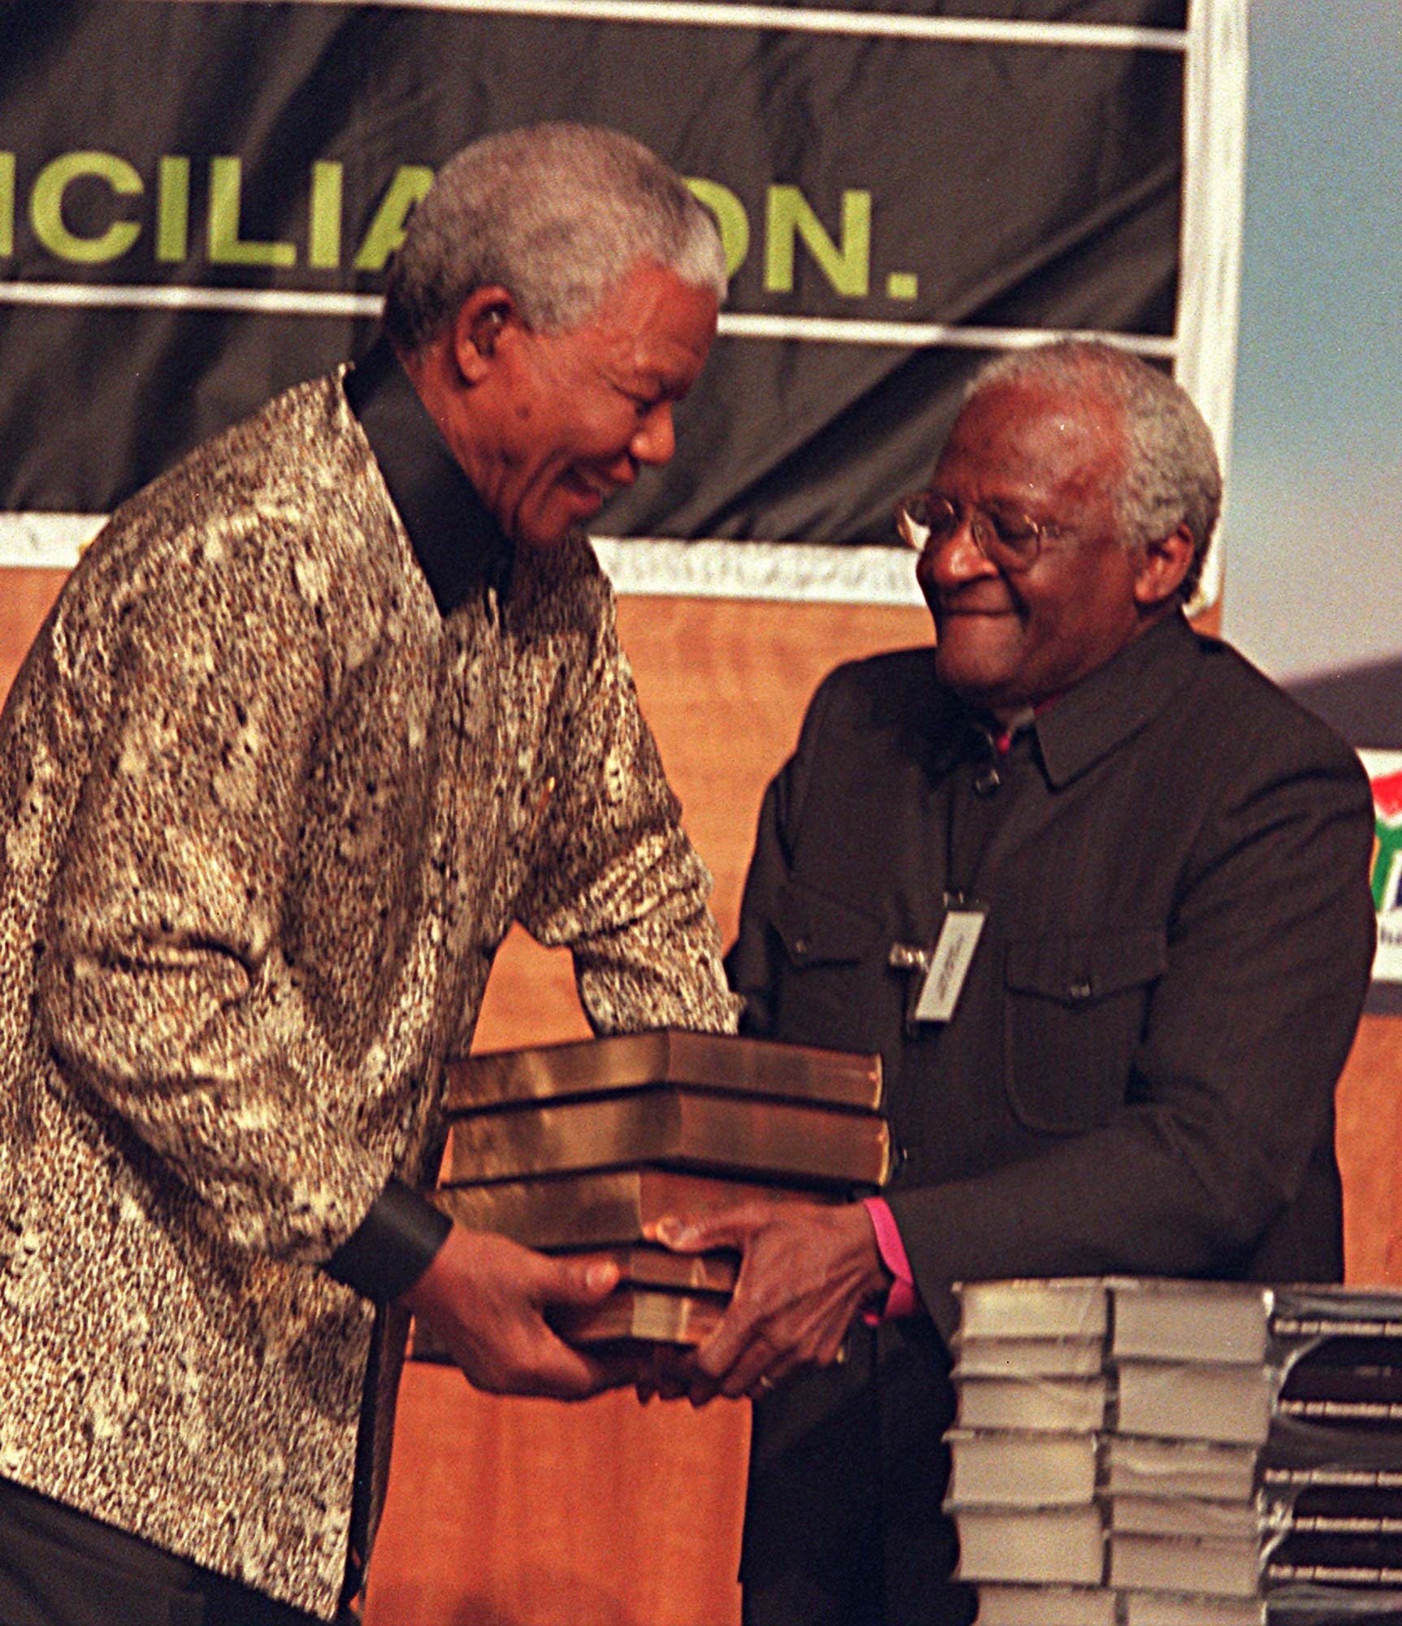
Sudáfrica
Notes:
Imagen: El Arzobispo Desmond Tutu entrega el informe final de la CVR al presidente de Sudáfrica, Nelson Mandela. (AP)

Slide 34
7. Creación de un programa de reparaciones y aportes de las víctimas
Las reparaciones son más eficaces cuando:
tienen una influencia real en la vida de las víctimas;
son pertinentes para las víctimas;
responden a las prioridades de las víctimas.
© ICTJ 2018

Slide 35
Cuando participan mujeres víctimas o grupos de justicia de género en el proceso de diseño inicial, es mucho más probable que el marco de diseño utilice una metodología que tenga en cuenta el tema de género y que se elaboran criterios que sean inclusivos para las mujeres y las víctimas de violencia sexual y de violencia basada en género.
© ICTJ 2018

Slide 36
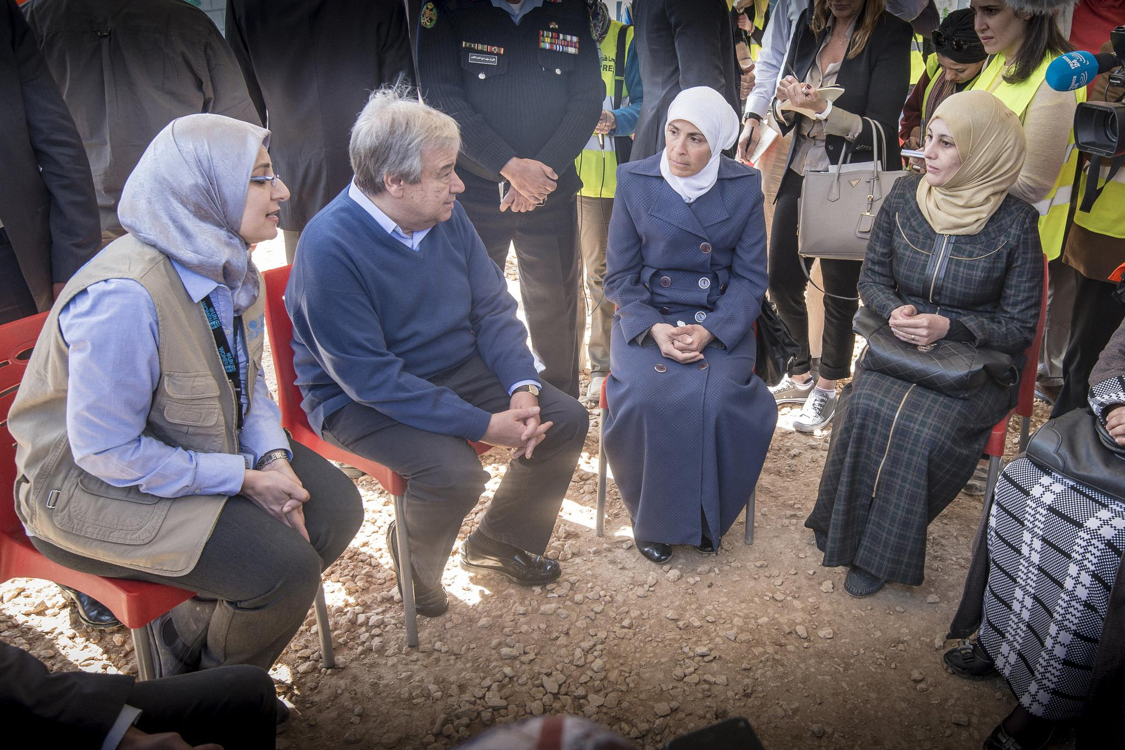
Etapas de la participación de las mujeres
Etapas donde es importante contar con el aporte de mujeres y grupos de víctimas:
Fase inicial de planificación y diseño, incluso cuando recién se están ideando y elaborando los beneficios reales
Etapa de redacción de disposiciones legislativas o políticas
Fase de aplicación
Evaluaciones puntuales del programa durante toda su vigencia y en las fases de revisión posteriores
© ICTJ 2018
Notes:
Imagen: El Secretario General de la ONU, António Guterres se reúne con integrantes del comité de mujeres de un campamento de refugiados en el Oasis de ONU Mujeres en Za'atari. Las mujeres conversaron sobre los principales desafíos que enfrentaron como refugiadas, inclusive el tema del desplazamiento y la reunificación familiar, el acceso a las oportunidades para subsistir y sus inquietudes sobre la protección. (ONU Mujeres/Benoit Almeras)

Slide 37
“Las circunstancias particulares en que las mujeres y las niñas son víctimas de crímenes y violaciones de los derechos humanos en situaciones de conflicto requieren estrategias especialmente adaptadas a sus necesidades, intereses y prioridades, según las definan ellas mismas.”
—Declaración de Nairobi sobre el derecho de las mujeres y las niñas a interponer recursos y obtener reparaciones
© ICTJ 2018

Slide 38
Información específica a obtener de los grupos de mujeres
¿Qué tipos de violencia basada en género han tenido lugar?
¿Quiénes fueron afectados por las violaciones?
¿Deberían recibir reparaciones los cónyuges, hijos, y padres de las víctimas?
Quién recibe las reparaciones
¿Qué daños sufrieron las víctimas? ¿Cuáles son las consecuencias de las violaciones?
¿De qué forma describen las víctimas sus necesidades? ¿Cuáles son sus prioridades en la reparación?
¿Deberían las reparaciones estar vinculadas con otros beneficios sociales?
¿Que formas de reparaciones deberían existir?
¿Qué elementos hay que contemplar y definir para que un programa de reparaciones sea efectivo y justo?
¿Cómo harán las víctimas para reclamar y registrarse para recibir reparaciones?
¿Qué obstáculos deberán enfrentar las mujeres y las víctimas de violencia sexual y de violencia basada en género al intentar registrarse para recibir reparaciones y cuando quieran acceder a ellas?
¿Qué servicios y recursos ya se encuentran disponibles para facilitar la entrega de las reparaciones?
¿Qué se puede hacer para que los programas de reparación sean factibles política y económicamente a corto y largo plazo?
¿Como se entregarán las reparaciones?
Una vez iniciada la aplicación, ¿cómo se evaluarán los programas? ¿Los programas están funcionando según lo previsto? ¿Tienen acceso a los beneficios las mujeres y las víctimas de la violencia sexual y la violencia basada en género? Si es así, ¿pueden sufrir consecuencias imprevistas?
¿Logran las reparaciones colectivas contemplar las necesidades de la comunidad?
¿Es necesario realizar ajustes? De ser así, ¿de qué tipo?
Evaluación y modificaciones
© ICTJ 2018

Slide 39
8. Registro de las víctimas
El registro o base de datos suele conformar la base para la distribución de beneficios y puede ser también una forma de reconocimiento oficial de las víctimas y las violaciones que sufrieron.
También puede servir para el diseño y la aplicación de otras formas de reparación, incluidas la simbólica y las medidas colectivas.
© ICTJ 2018

Slide 40
Registro
Métodos para obtener información de las víctimas:
Registro de víctimas o formularios de solicitud de reparaciones
Entrevistas individuales (p.ej. en su casa, en el trabajo, en las reuniones de las asociaciones de familiares)
Entrevistas familiares o grupales
Debates en grupos de sondeo
Programas piloto
© ICTJ 2018

Slide 41
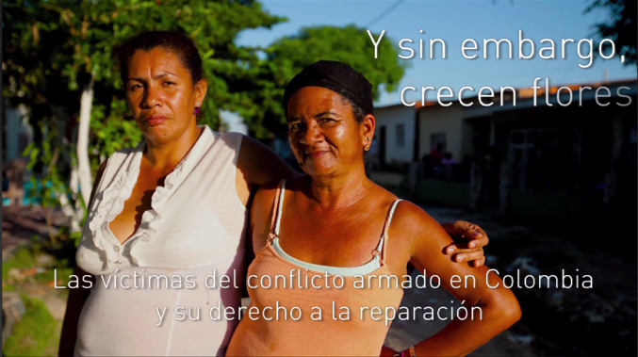
© ICTJ 2018
Notes:
Mostrar la película [español]; o si ya la vieron en el módulo sobre el esclarecimiento de la verdad, mostrar este video sobre Uganda https://www.youtube.com/watch?v=GZz9TUVvnVk&t=1s [inglés]

Slide 42
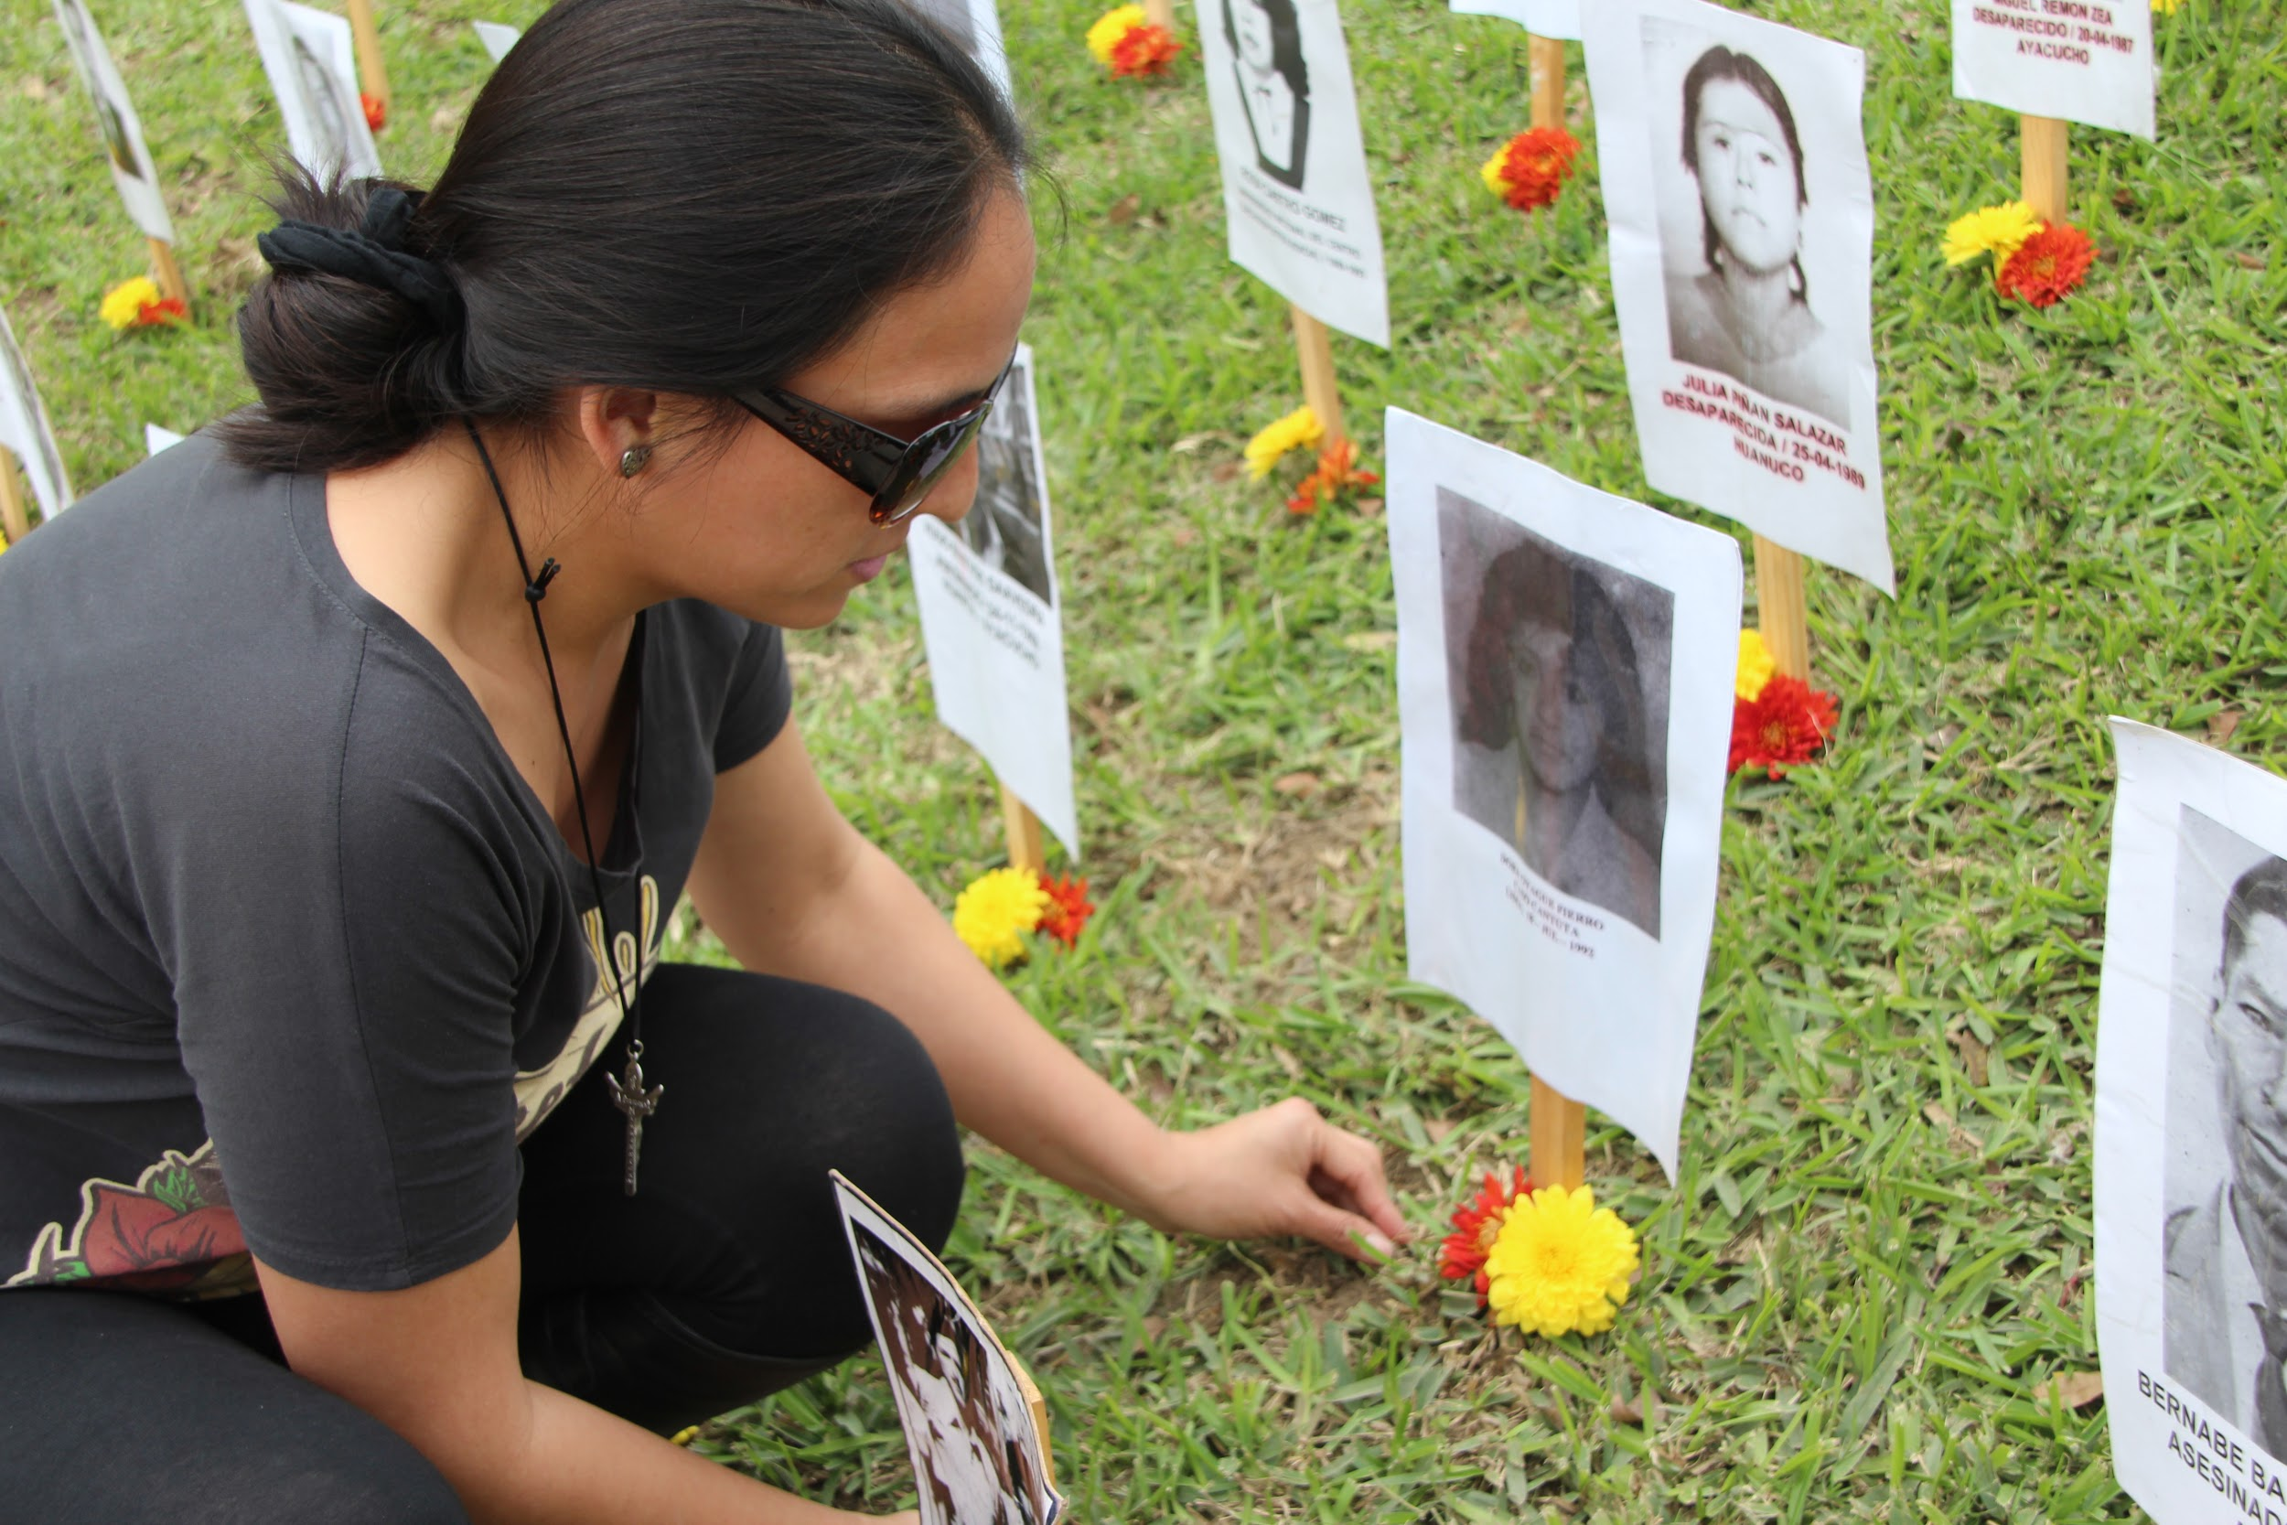
Dificultades en el registro de las mujeres víctimas y las víctimas de la violencia basada en género
Es posible que para algunas víctimas sea más difícil sobrellevar el proceso de registrarse para obtener reparaciones o participar en encuestas o debates con grupos de sondeo.
Es posible que las jerarquías patriarcales dicten a quién hay que entrevistar y en qué contexto.
La tendencia de las mujeres a priorizar las necesidades de sus familiares y los daños que ellos han sufrido puede socavar los intentos por evaluar correctamente sus necesidades como víctimas.
A veces las mujeres necesitan dispensas o apoyo logístico especiales para poder participar.
© ICTJ 2018
Notes:
Imagen: Carolina Oyague coloca flores en la imagen de su hermana desaparecida durante un evento conmemorativo en Lima, Perú. (ICTJ/Marta Martínez)

Slide 43
Políticas para contrarrestar las dificultades
Campañas de difusión
En Perú, antes de los procesos de registro en cada provincia, se realizaron encuentros con representantes de distintas organizaciones, a quienes se invitó a dibujar mapas de las áreas más azotadas por los conflictos.
Listas abiertas
En Sierra Leona, el período inicial de registro resultó insuficiente, por lo que los funcionarios extendieron el plazo para que las víctimas tuvieran más tiempo para inscribirse.
Flexibilidad
La República de Kosovo modificó su ley sobre reparaciones para que incluyera a las víctimas de violencia sexual, en gran medida por un cambio de actitudes y normas sobre la violencia de género y la violencia sexual.
© ICTJ 2018

Slide 44
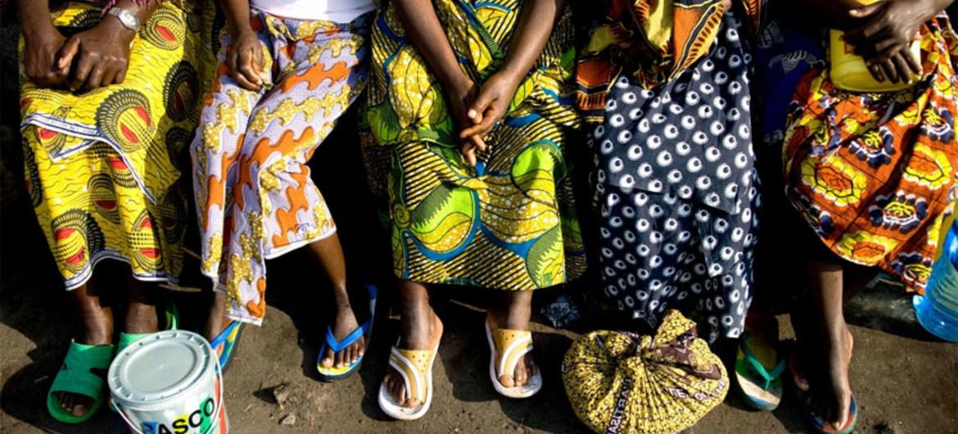
9. ¿Quién recibe la reparación? Admisibilidad e inclusividad
En los programas de reparaciones se deberán definir las clases admitidas de víctimas de violaciones a los derechos humanos y violaciones del derecho humanitario.
© ICTJ 2018
Notes:
Imagen: Mujeres sentadas juntas en la República Democrática del Congo. (IRIN)

Slide 45
Relación de codependencia
Como las mujeres son a menudo dependientes de la víctima directa, es importante que las políticas de reparación incluyan a los cónyuges y que cónyuge se defina de forma amplia.
Si diferentes instituciones y documentos no contemplan correctamente los intereses y necesidades de las mujeres, es muy probable que no reciban los beneficios de las reparaciones.
© ICTJ 2018

Slide 46
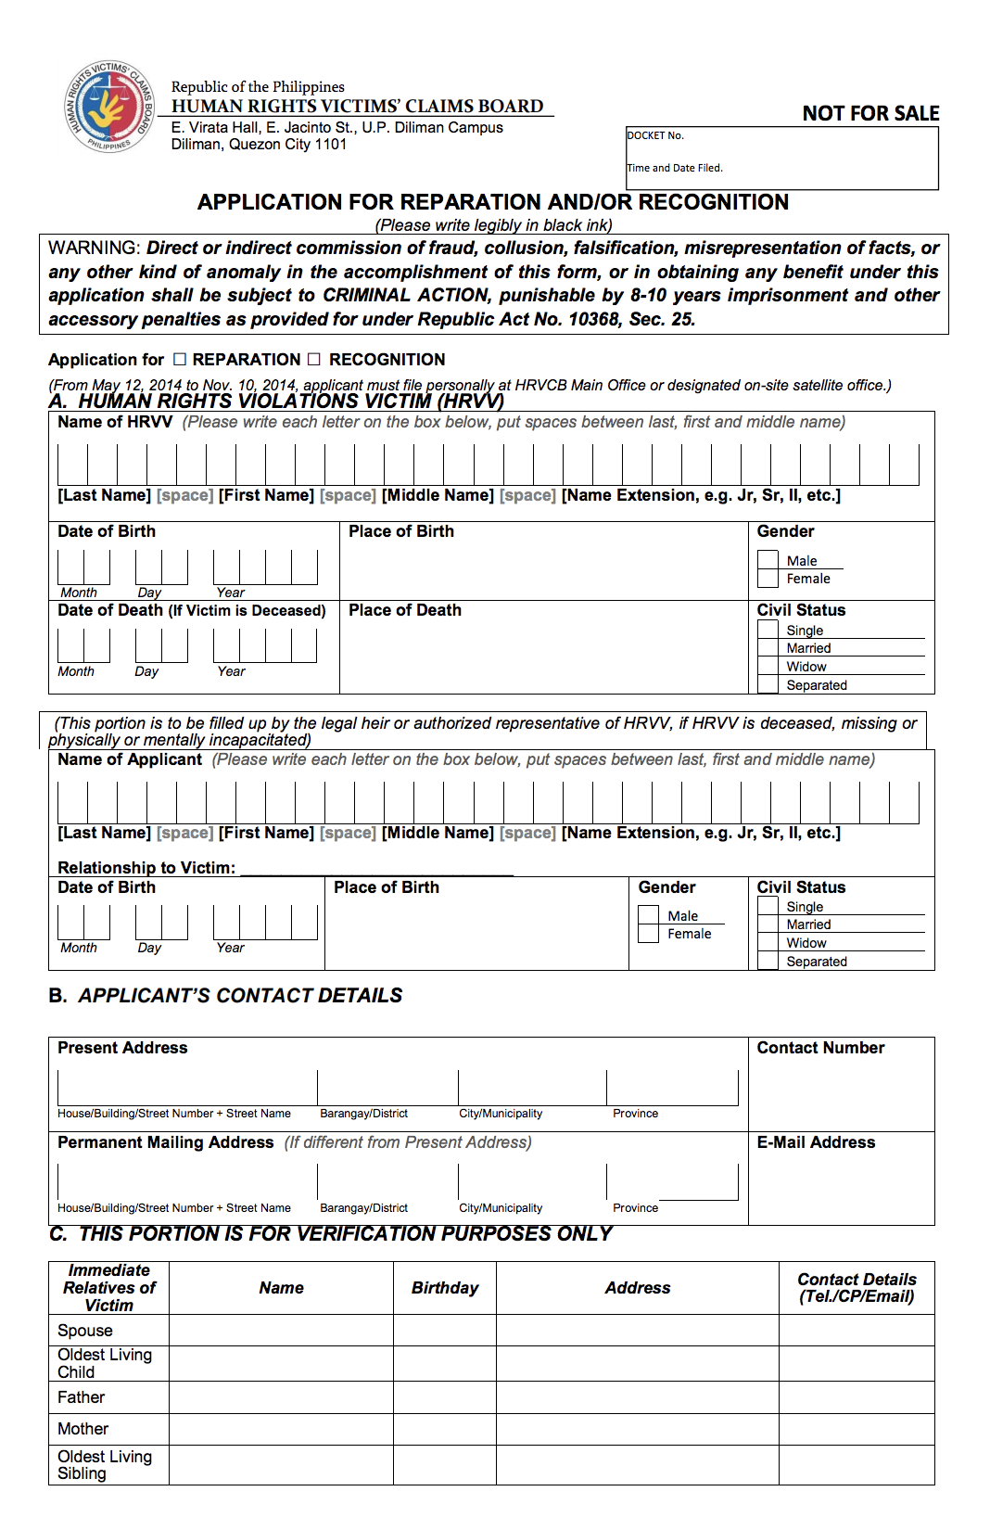
Criterios de admisibilidad
El proceso de reunir los requisitos para solicitar reparaciones en el marco de un programa de reparaciones debería ser más flexible que el de un procedimiento judicial.
¿Podrán víctimas, familias y comunidades proporcionar la información o documentación necesaria?
Las víctimas con derecho a recibir reparaciones, ¿contarán con los recursos necesarios para acceder al proceso de registro?
© ICTJ 2018
Notes:
Imagen: Formulario para solicitar reparación en Filipinas

Slide 47
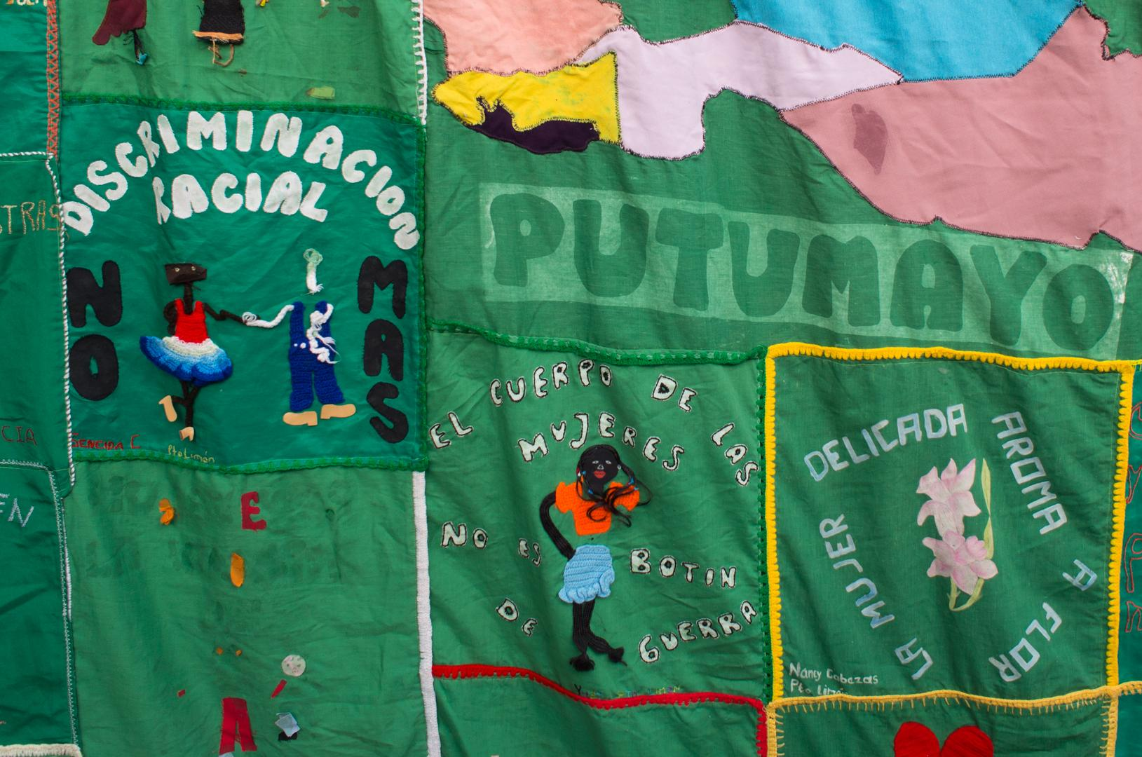
Colombia
Notes:
Imagen: Manta cosida por integrantes de Ruta Pacífica de las Mujeres, una organización de mujeres en Colombia que busca dar a conocer cómo el conflicto afectó a las mujeres. (ICTJ/Camilo Aldana Sanín)

Slide 48
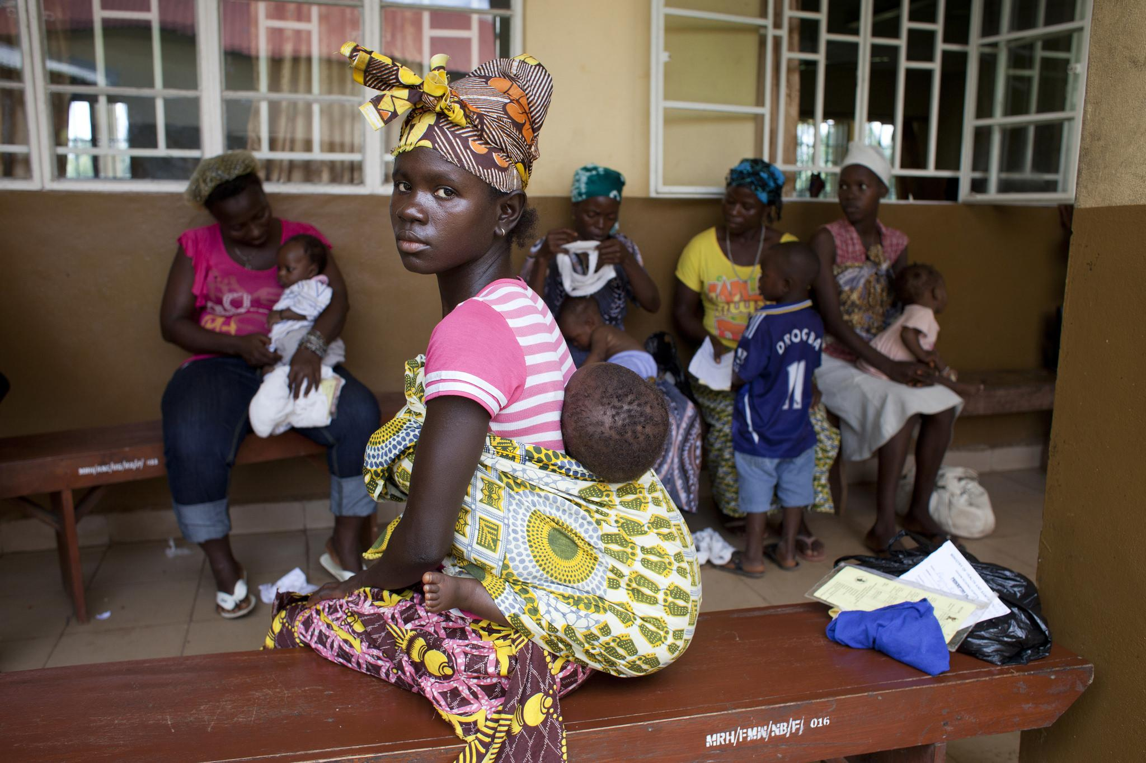
Sierra Leona
© ICTJ 2018
Notes:
Imagen: Paciente adolescente en el Hospital Regional Makeni, Sierra Leona. (UN/Abbie Trayler-Smith)

Slide 49
10. Aplicación de las reparaciones
Riesgos para la aplicación:
Ambientes de recursos limitados
Incapacidad financiera
Voluntad política
Los programas de reparación pueden financiarse de diversas formas:
Presupuesto del Estado
Impuestos
Entidades donantes
© ICTJ 2018

Slide 50
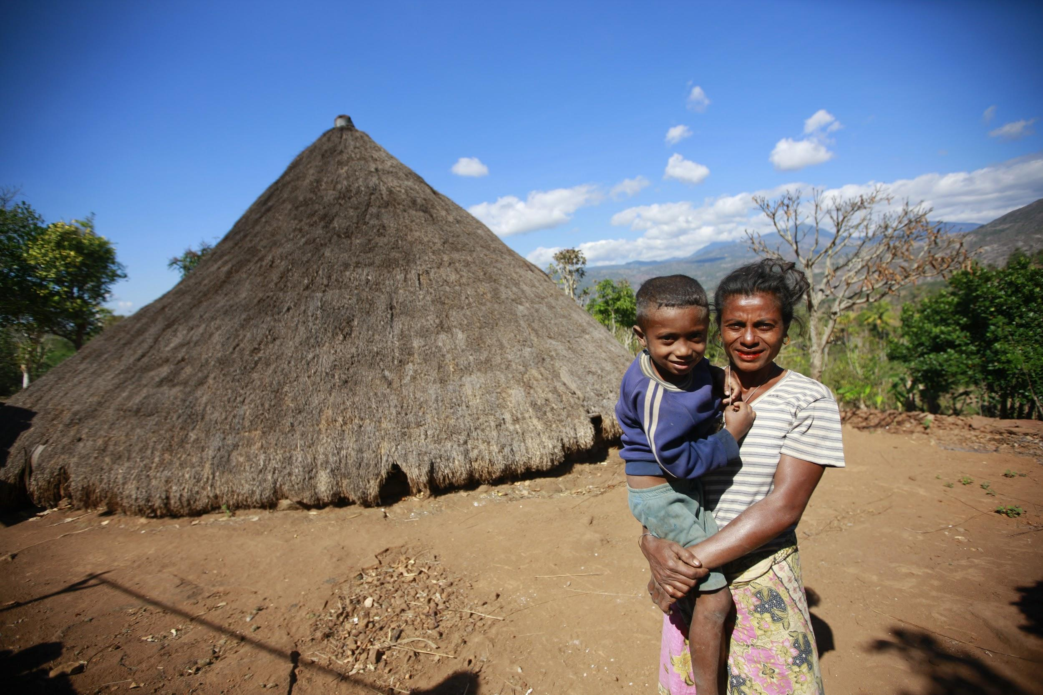
Obstáculos al acceso
Falta de documentos de identidad
Financieros
Logísticos
Estigma
© ICTJ 2018
Notes:
Imagen: Una mujer y su hijo en Timor Oriental. (Foto ONU/Martine Perret)

Slide 51
11. Cómo generar un impacto transformador
Las reparaciones pueden ayudar a subsanar las injusticias o desigualdades históricas.
Si los programas de reparaciones no contemplan las desigualdades estructurales que contribuyeron a la existencia de violencia basada en género durante un conflicto o periodo de autoritarismo, corren el riesgo de repetir estas prácticas en el futuro.
© ICTJ 2018

Slide 52
“Las reparaciones deben ir más allá de las razones y consecuencias inmediatas de los delitos y las violaciones; deben apuntar a la transformación de las desigualdades políticas y estructurales que influyen negativamente en la vida de las mujeres y las niñas.”
—Declaración de Nairobi sobre el derecho de las mujeres y las niñas a interponer recursos y obtener reparaciones
© ICTJ 2018

Slide 53
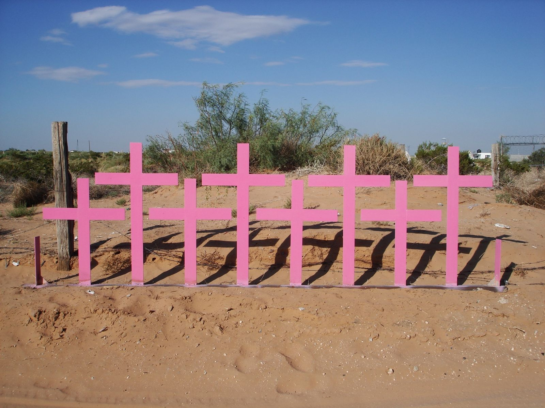
Caso de González et al. contra México Campo de algodón
Notes:
Imagen: Cruces colocadas en Lomas del Poleo Planta Alta (Ciudad Juárez, Chihuahua), donde se encontraron los cuerpos de ocho mujeres en 1996. (Wikimedia Commons/Iose)

Slide 54
Debe prestarse atención a las continuidades entre contextos de violencia ordinaria y extraordinaria, y a los vínculos entre las normas, las prácticas discriminatorias y los prejuicios que se normalizan, adoptan en el hogar y pasan a ser parte de la vida cotidiana, y que
persisten o se agravan en tiempos de conflicto o represión.
© ICTJ 2018

Slide 55
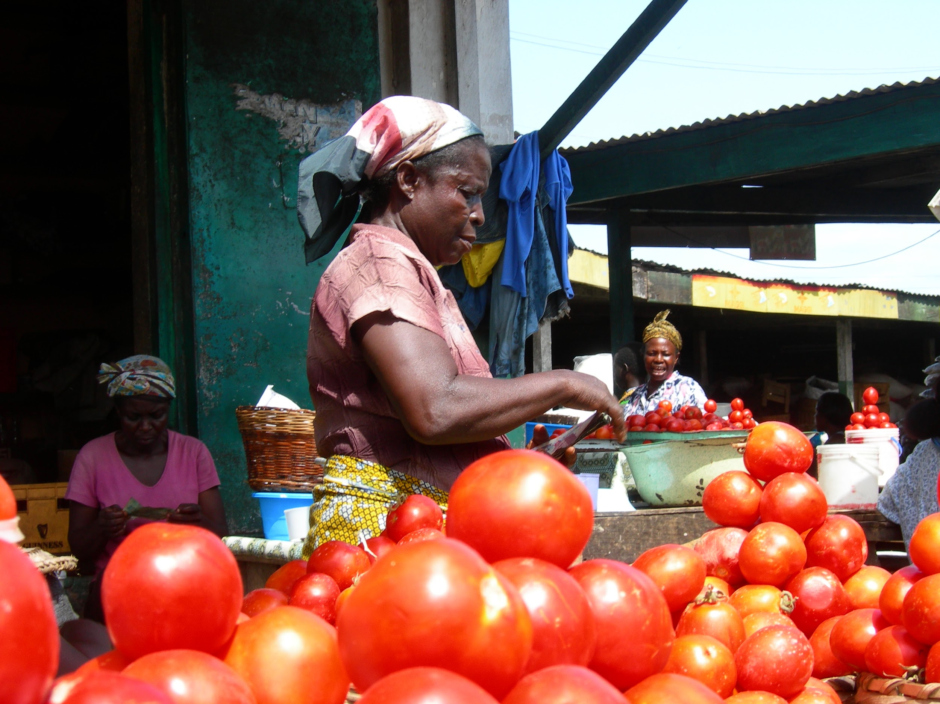
Ghana
© ICTJ 2018
Notes:
Imagen: Mujeres que venden comestibles en el mercado de Makola en Accra, Ghana. (Flickr/Transaid/Caroline Beaumont)

